Slide 1
MEDICINSKA ŠKOLA
ŠKOLSKA GODINA 2024./2025.

Slide 2
ZAZIV DUHA SVETOGA I MOLITVA
Dana 16.9.2024. učenici naše škole zajedno s ostalim srednjoškolcima bili su na Zazivu Duha Svetoga i molitvi u šibenskoj katedrali.

Slide 3
SVJETSKI DAN FIZIOTERAPIJE
Učenici 3. razreda fizioterapeutskih tehničara u pratnji strukovnih nastavnika, posjetili su NK Šibenik.

Slide 4
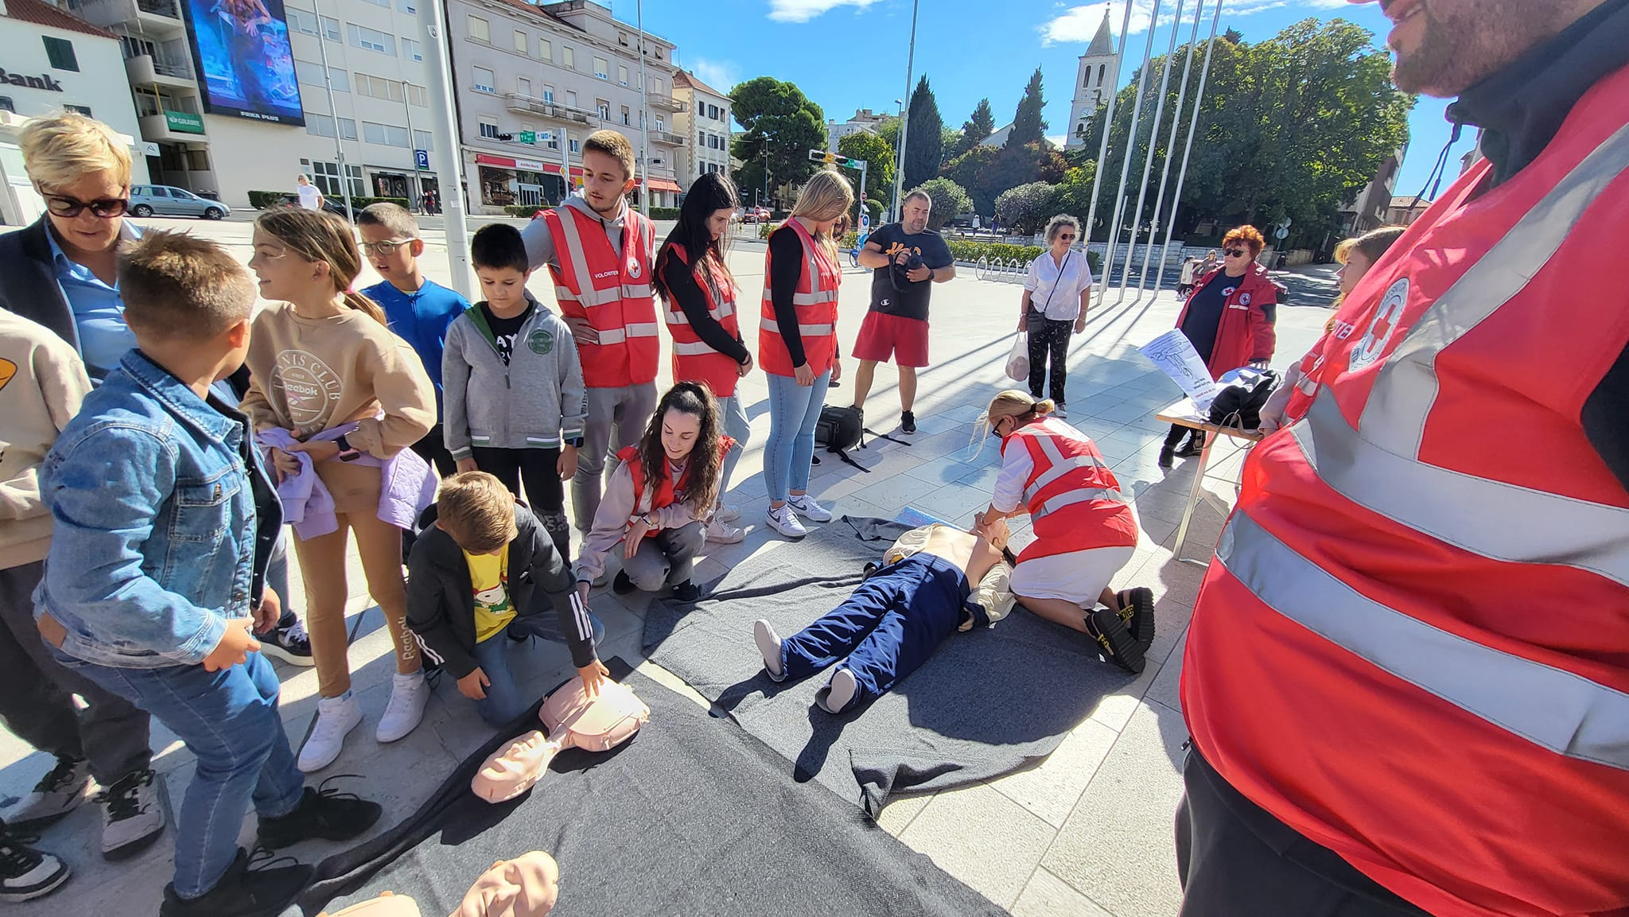
SVJETSKI DAN PRVE POMOĆI
14. rujna obilježili smo Svjetski dan prve pomoći u suradnji s Crvenim križem i Osnovnom školom Jurja Šižgorića.

Slide 5
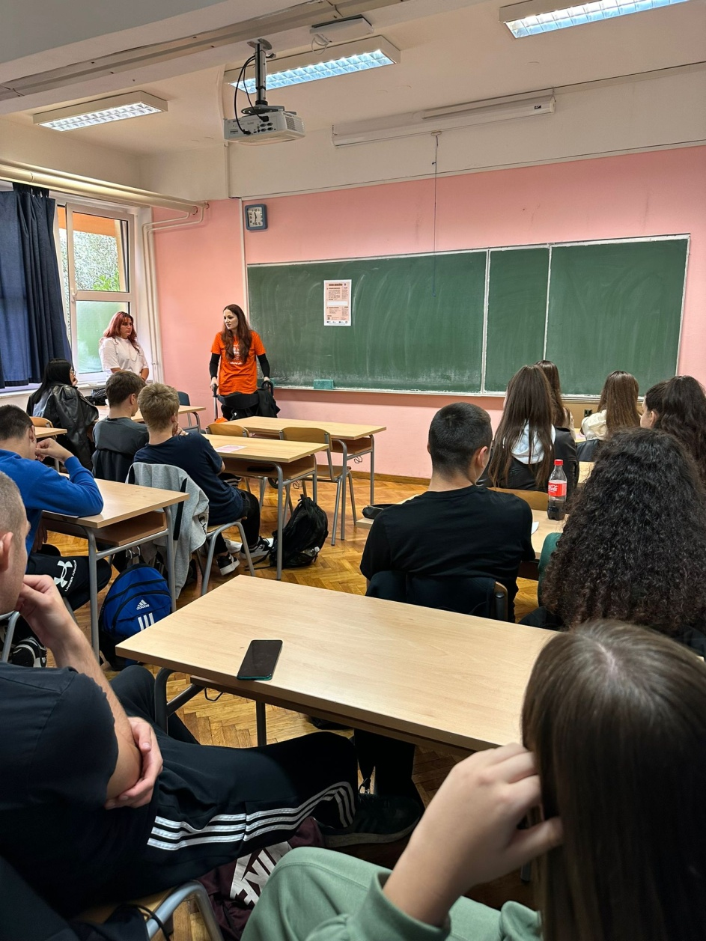
NACIONALNI DAN MULTIPLE SKLEROZE
Učenici 3.C razreda fizioterapeutskih tehničara sa svojim strukovnim nastavnicima ugostili su predstavnike Društva oboljelih od multiple skleroze Šibensko- kninske županije.

Slide 6
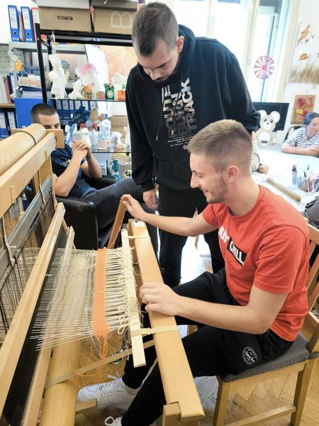
"STIMULATING ENVIROMENT FOR THE INTEGRATION OF PEOPLE WITH DISABILITES“
Udruga Kamenčići nositelj su ovog Erasmus+ projekta "Stimulating enviroment for the integration of people with disabilites", a naša škola im je partner u projektu. Ovih dana ugostili su Udrugu iz Mađarske, te smo im se pridružili u aktivnostima.

Slide 7
SUDJELOVANJE UČENIKA NA CONSERVEUS FESTIVALU
Učenici 2.C razreda zdravstveno-laboratorijskih tehničara, pod vodstvom nastavnica prisustvovali su na radionicama laserskog čišćenja i uzimanja uzoraka polikromije u sklopu ConserveUs festivala restauracije.

Slide 8
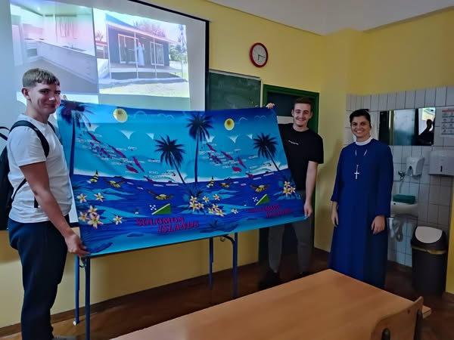
POSJET MISIONARKE SA SALOMONSKIH OTOKA
26. rujna posjetila nas je misionarka s dalekih Salomonskih otoka. Na satu vjeronauka progovorila je o ljepotama i izazovima u životu misionara, kao i o važnosti medicinske edukacije mladih i školovanja mnogobrojne djece.

Slide 9
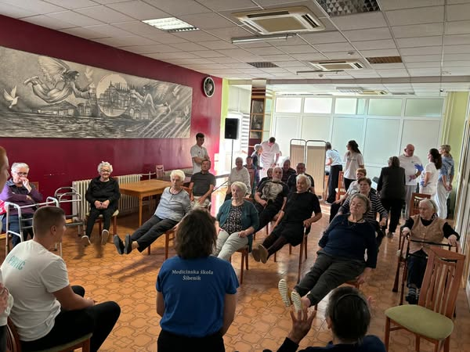
MEĐUNARODNI DAN STARIJIH OSOBA
I ove godine prigodno smo obilježili 1. listopada, Međunarodni dan starijih osoba. Učenici 3.C razreda, u srijedu 2. listopada posjetili su Dom za starije osobe Cvjetni dom.

Slide 10
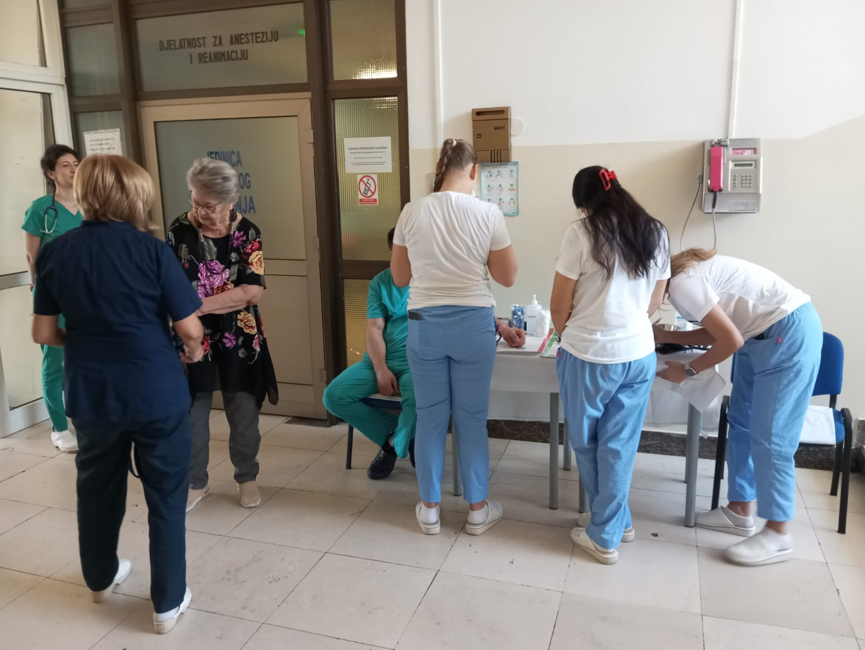
SVJETSKI DAN SRCA
Svjetski dan srca obilježili smo27.rujna 2024. godine u Općoj bolnici Šibenik

Slide 11
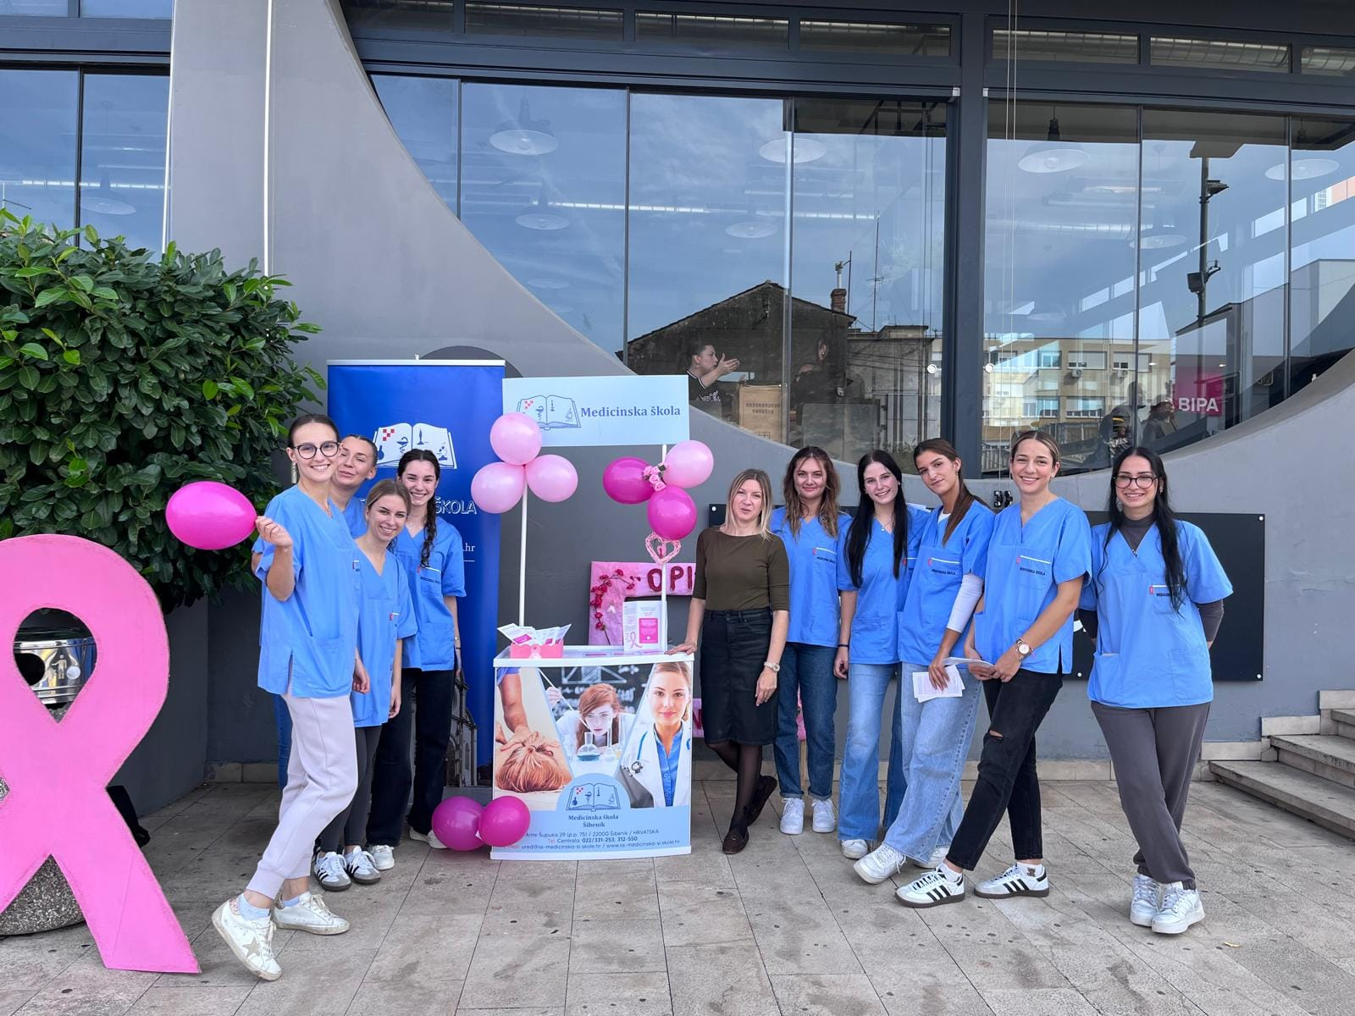
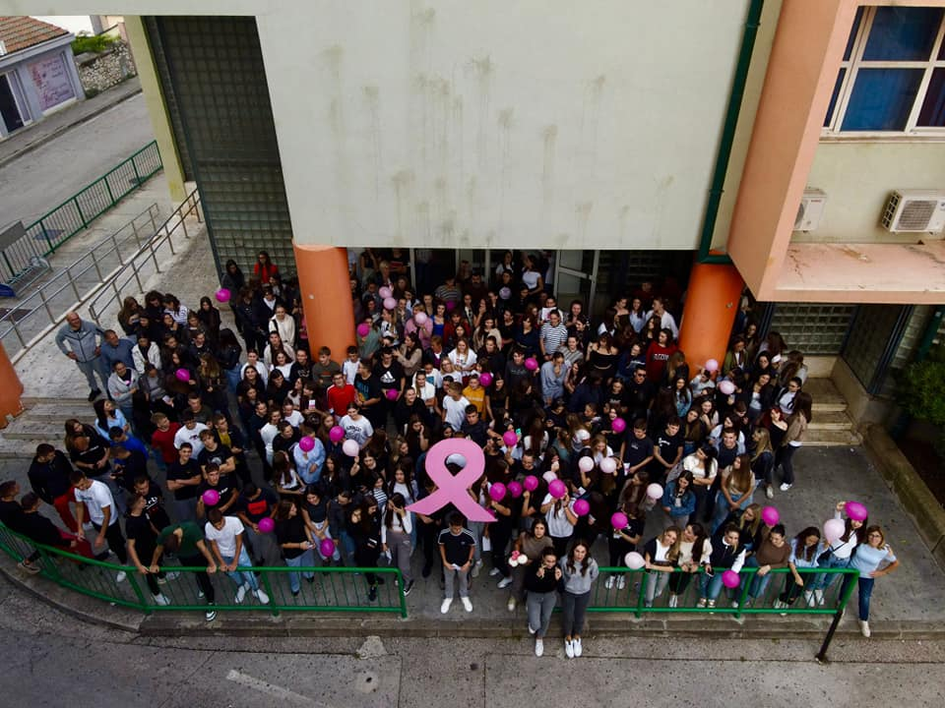
MAMA BUDI ZDRAVA
Učenici 5.A razreda uključili su se u Nacionalni projekt "Mama budi zdrava - Ružičasti listopad 2024."

Slide 12
SVJETSKI DAN MENTALNOG ZDRAVLJA
Posjetila nas je djelatnica Obiteljskog centra Šibensko kninske županije, koja je za učenike pripremila iskustvenu radionicu "Brini za s(v)ebe".

Slide 13
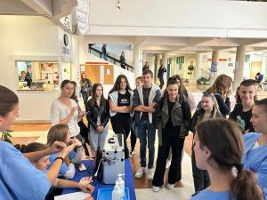
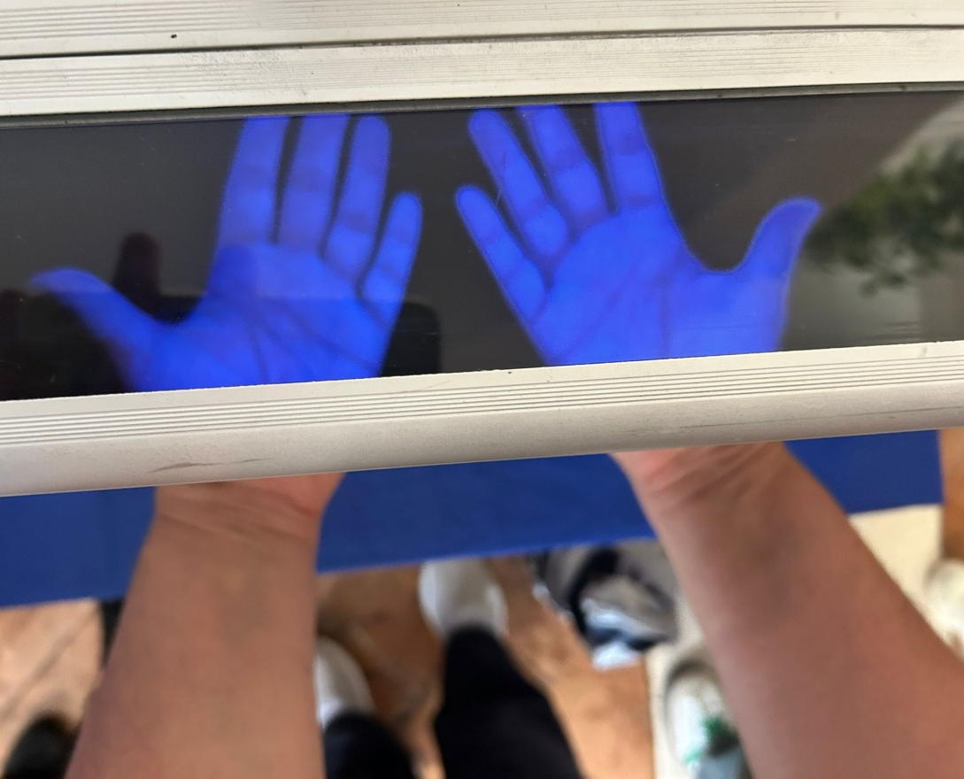
SVJETSKI DAN PRANJA RUKU
Povodom Svjetskog dana higijene ruku koji se obilježava 15.10. učenici 4.A razreda održali su edukaciju i radionicu o važnosti pravilnog pranja ruku.

Slide 14
DANI EUROPSKE BAŠTINE
Učenici 1.A razreda su u Gradskoj knjižnici "Juraj Šižgorić" poslušali predavanje o Faustu Vrančiću.

Slide 15
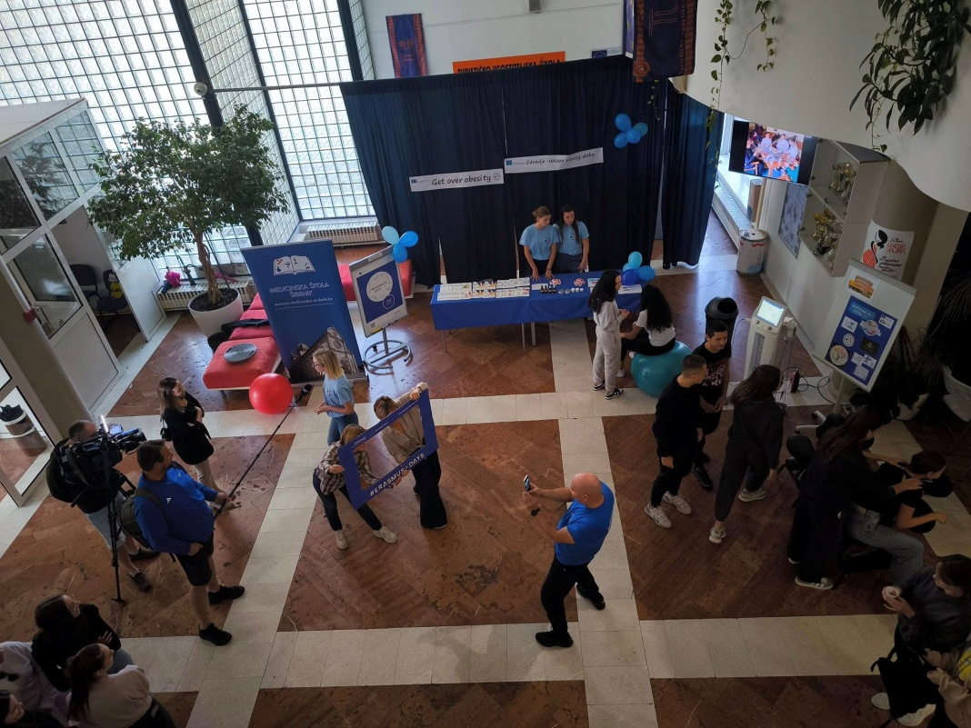
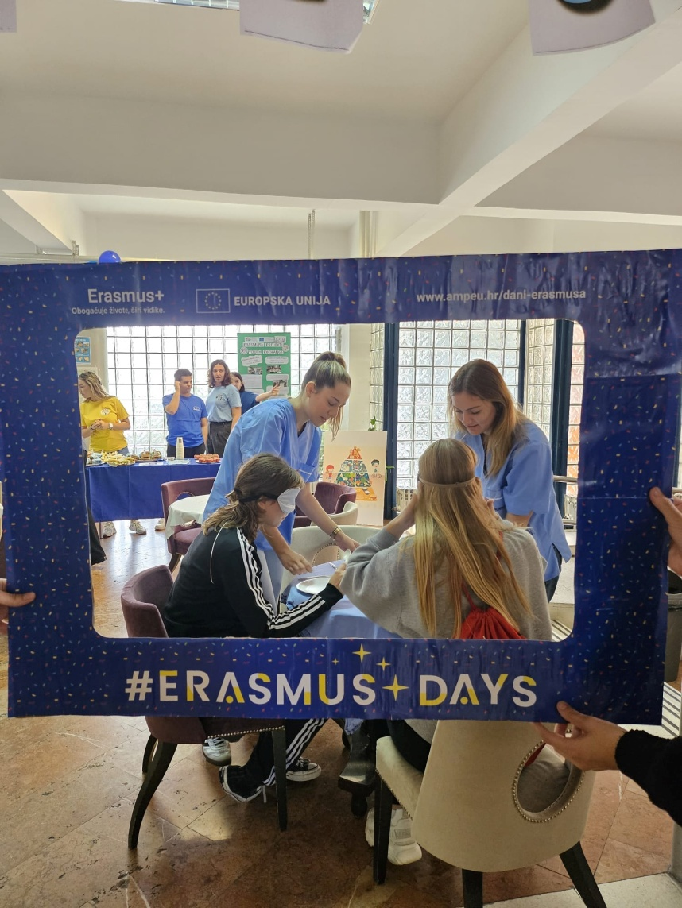
14. – 19.10. ERASMUS DAYS 2024
Učenici svih smjerova prenijeli su svoja stečena znanja i iskustva na dosadašnjim mobilnostima.

Slide 16
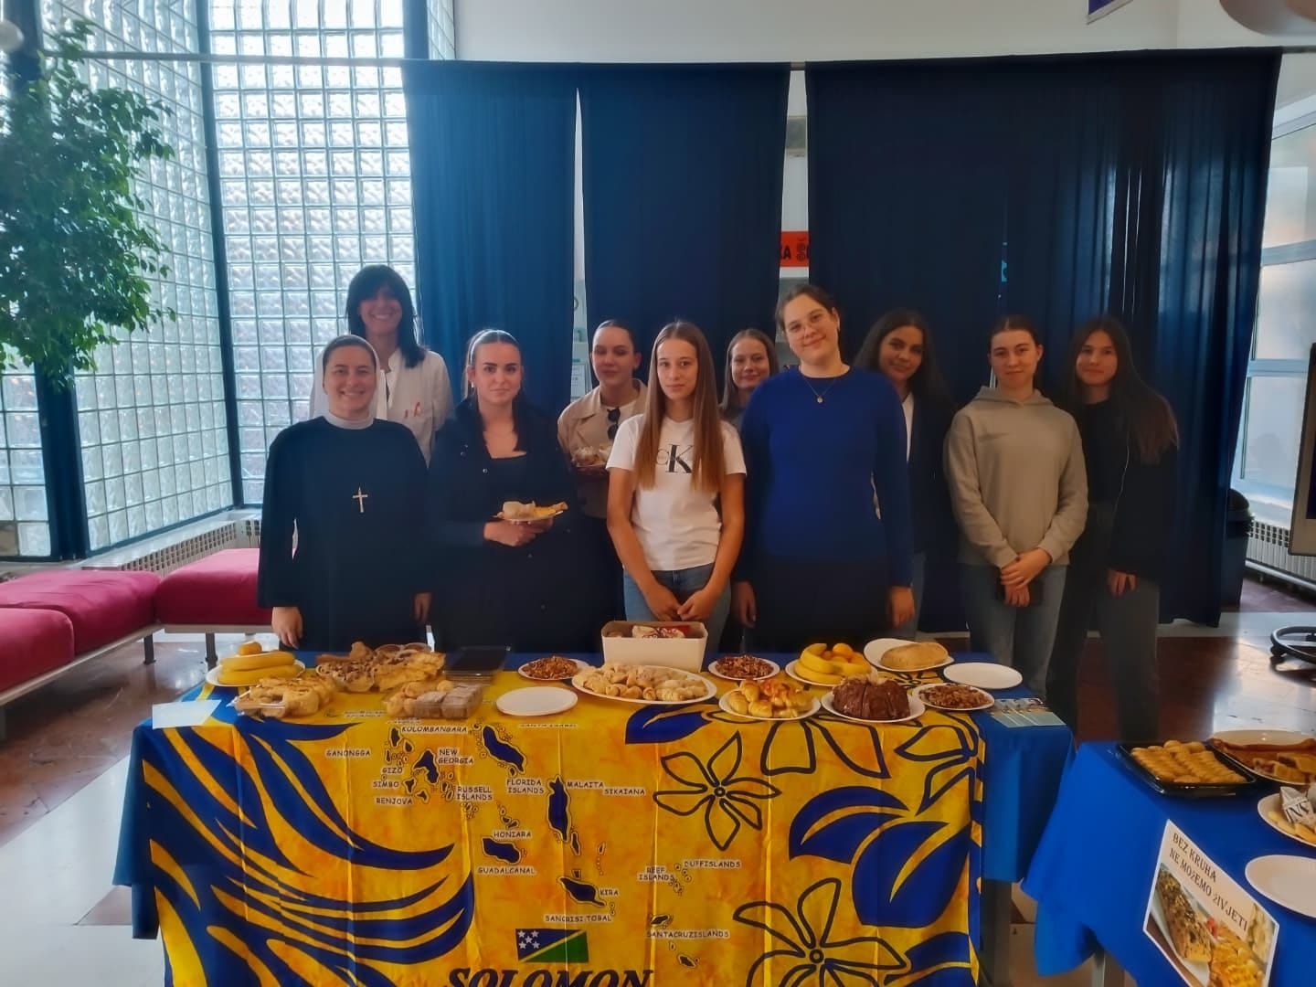
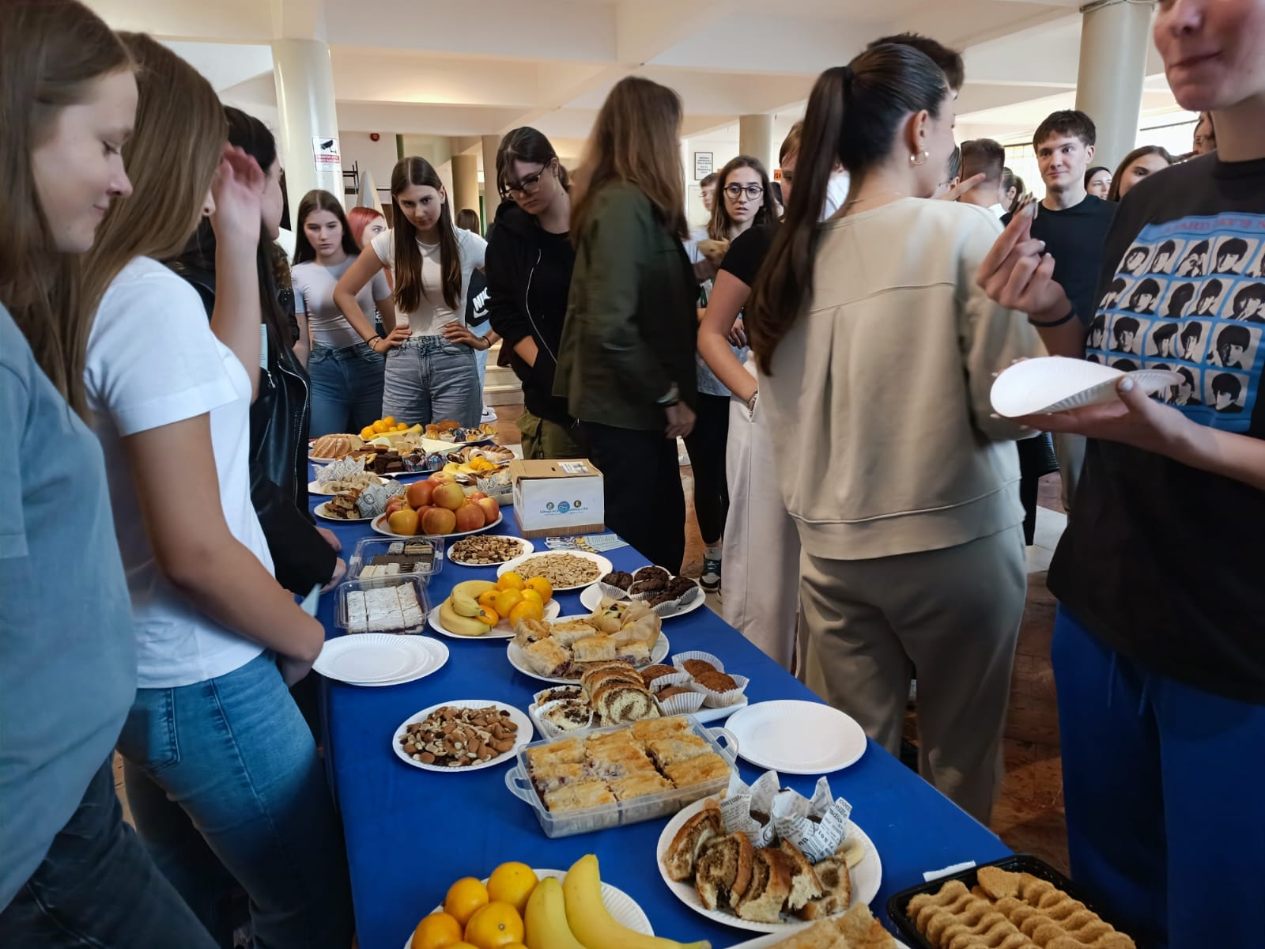
DANI KRUHA
Prigodom obilježavanja Misijske nedjelje i Dana kruha i zahvalnosti za plodove zemlje, u našoj školi smo pod velikim odmorom održali dijeljenje kolača, peciva i kruha.

Slide 17
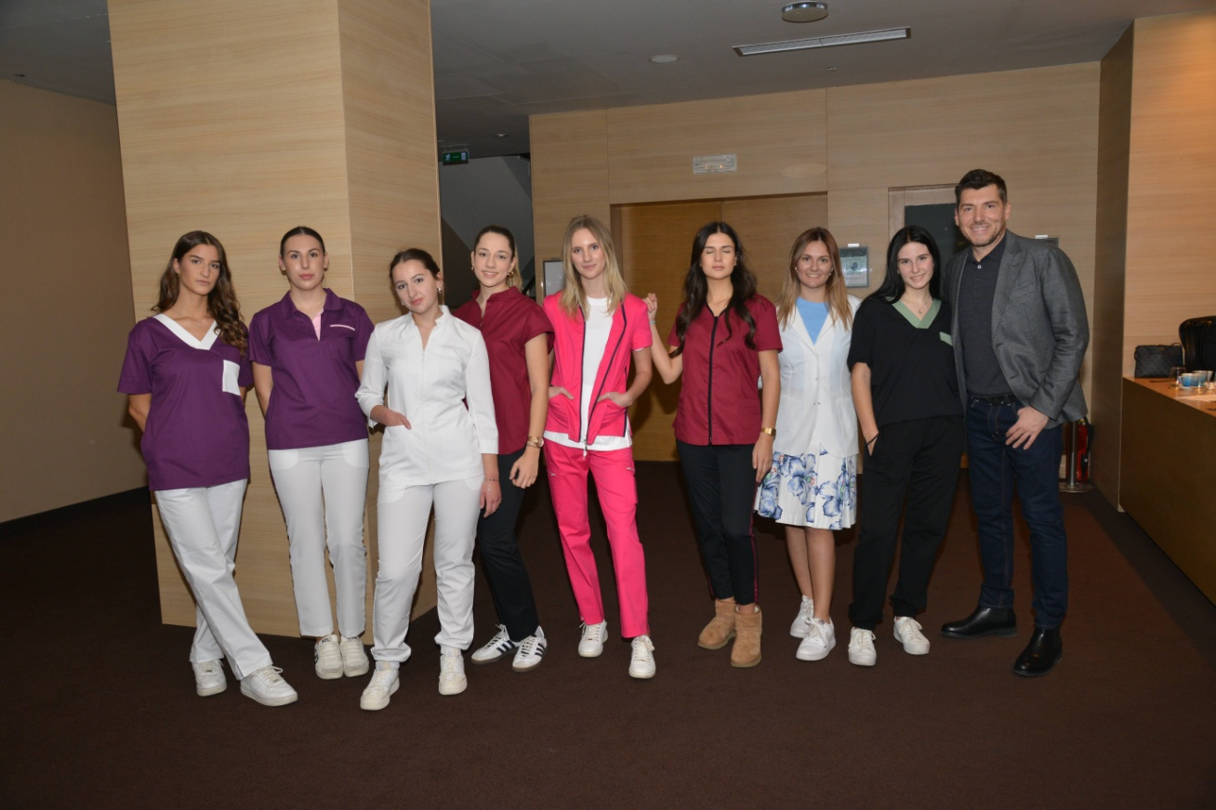
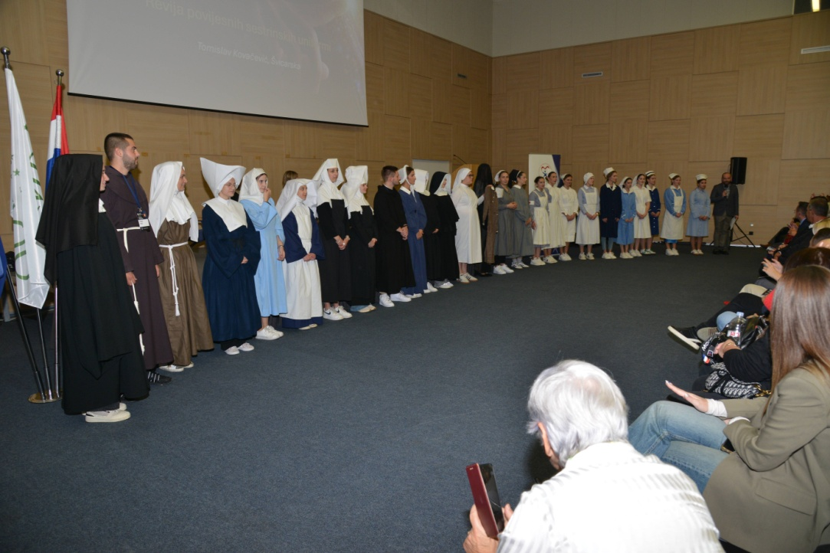
6. MEĐUNARODNI KONGRES „ NITI PROŠLOSTI, ISKRE BUDUĆNOSTI: EVOLUCIJA SESTRINSTVA
Učenici Medicinske škole nosili su Reviju povijesnih sestrinskih uniformi i Reviju sestrinskih uniformi budućnosti

Slide 18
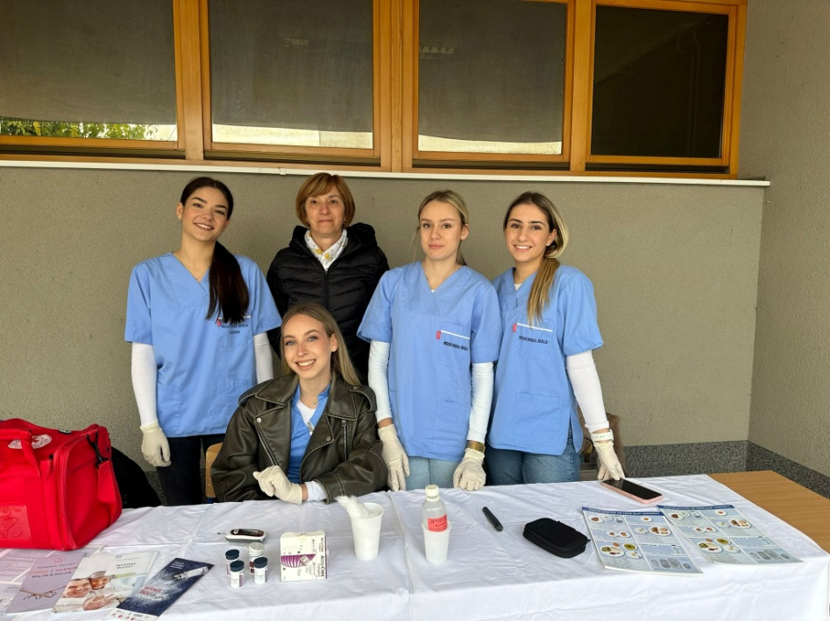
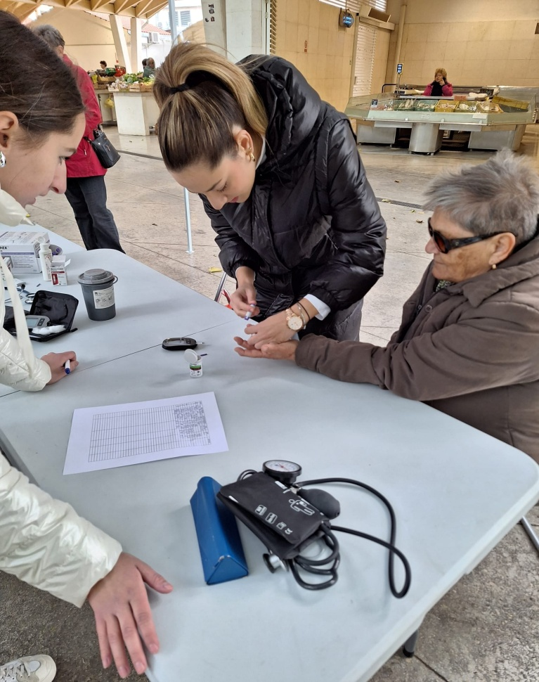
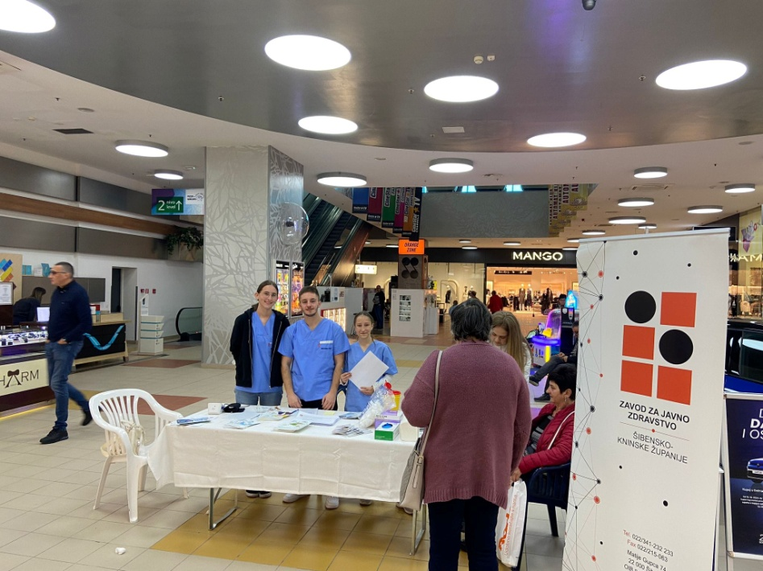
SVJETSKI DAN DIJABETESA
U akciji mjerenja glukoze u krvi, sudjelovali su učenici 5.A razreda naše škole, Gradsko društvo Crvenog križa Šibenik, Drniš i Vodice te Zavoda za javno zdravstvo

Slide 19
INTERLIBER I SMOTRA SVEUČILIŠTA U ZAGREBU
Naši maturanti i njihove nastavnice bili su na smotri Sveučilišta u Zagrebu, te Interliberu, sajmu knjiga.

Slide 20
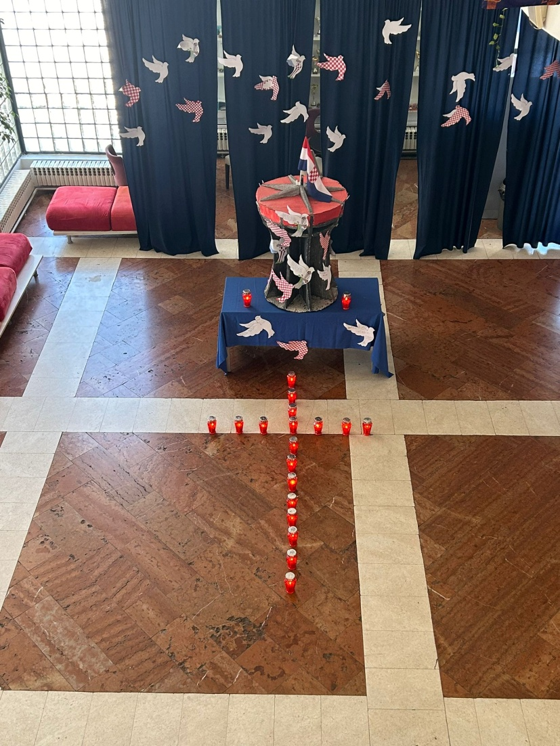
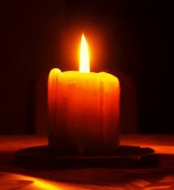
DAN SJEĆANJA NA ŽRTVE DOMOVINSKOG RATA I DAN SJEĆANJA NA ŽRTVU VUKOVARA I ŠKABRNJE

Slide 21
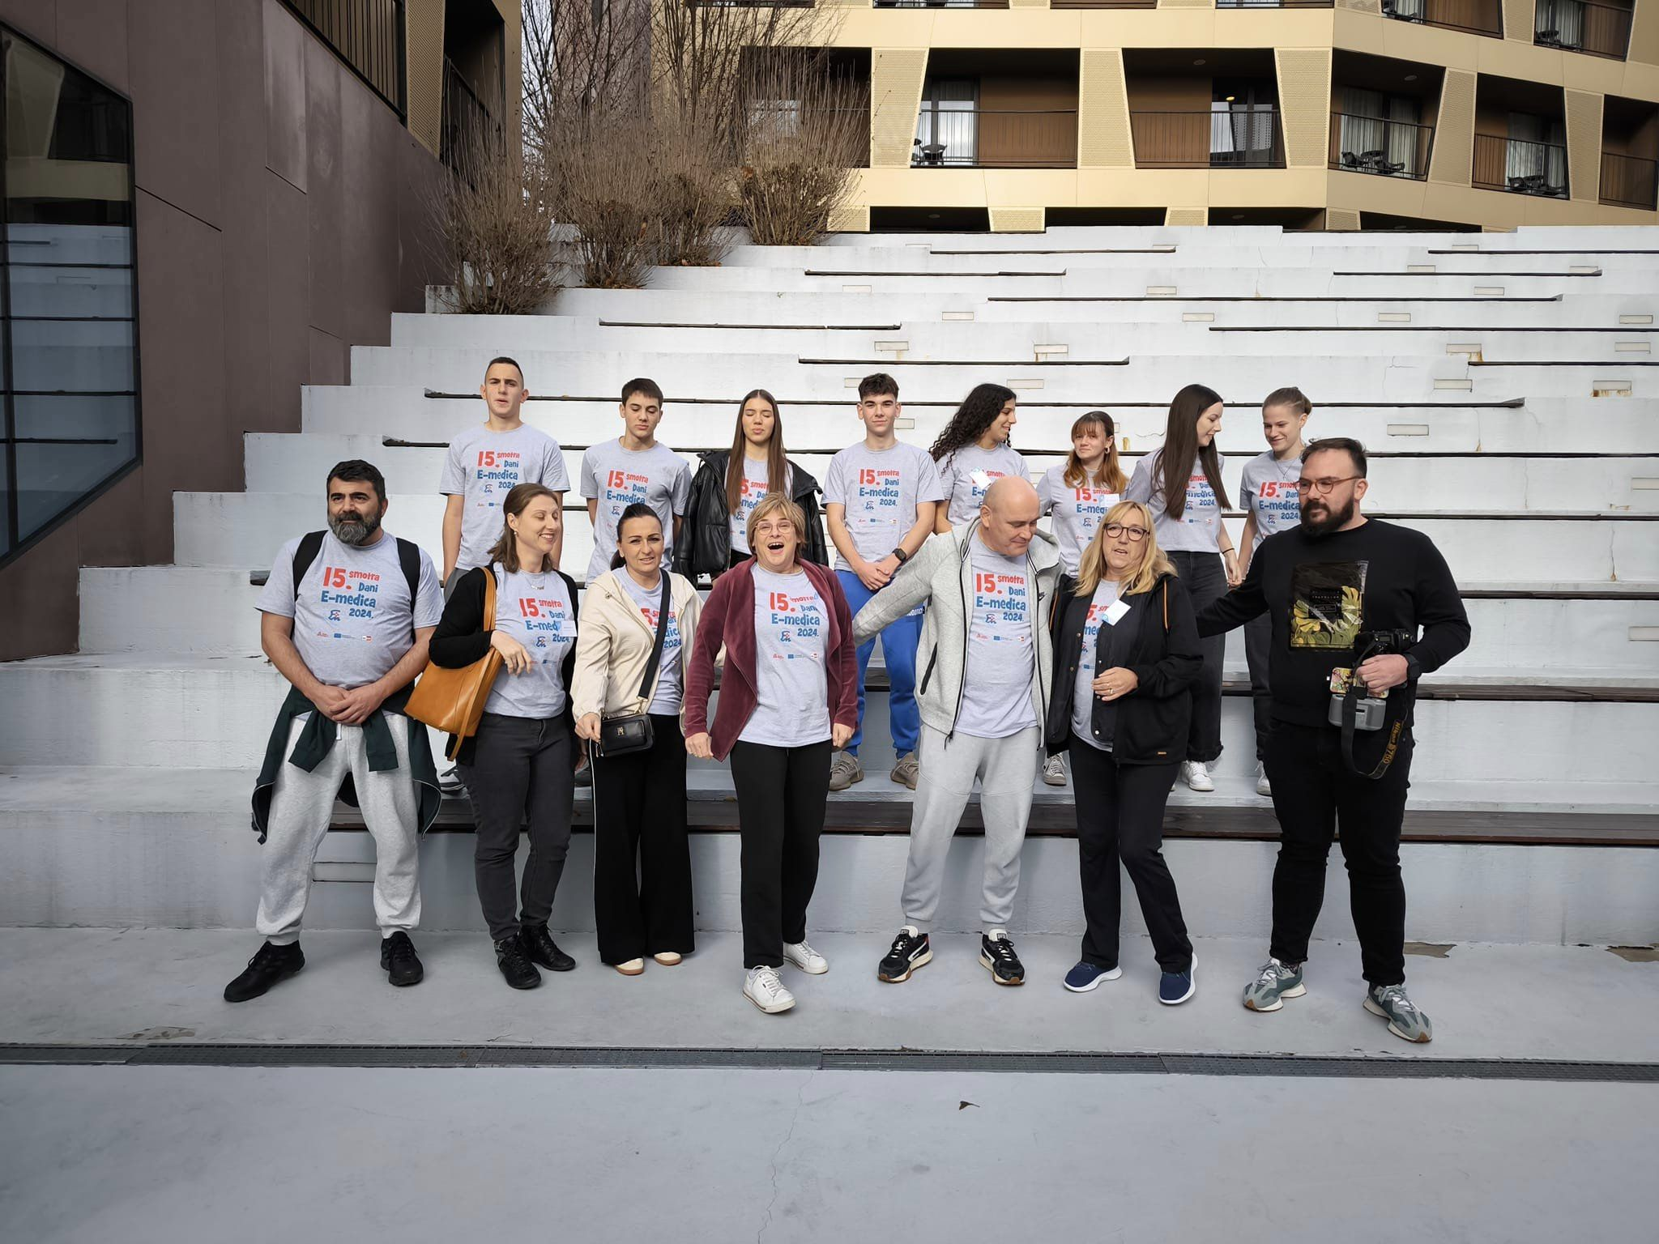
15. SMOTRA "DANI E-MEDICA“
Od 28.11.-1.12. u Termama Tuhelj, sudjelovali smo na 15. smotri "Dani E-medica". Predstavili smo se sa dva projekta kao nositelji i s 5. projekata kao suradnici

Slide 22
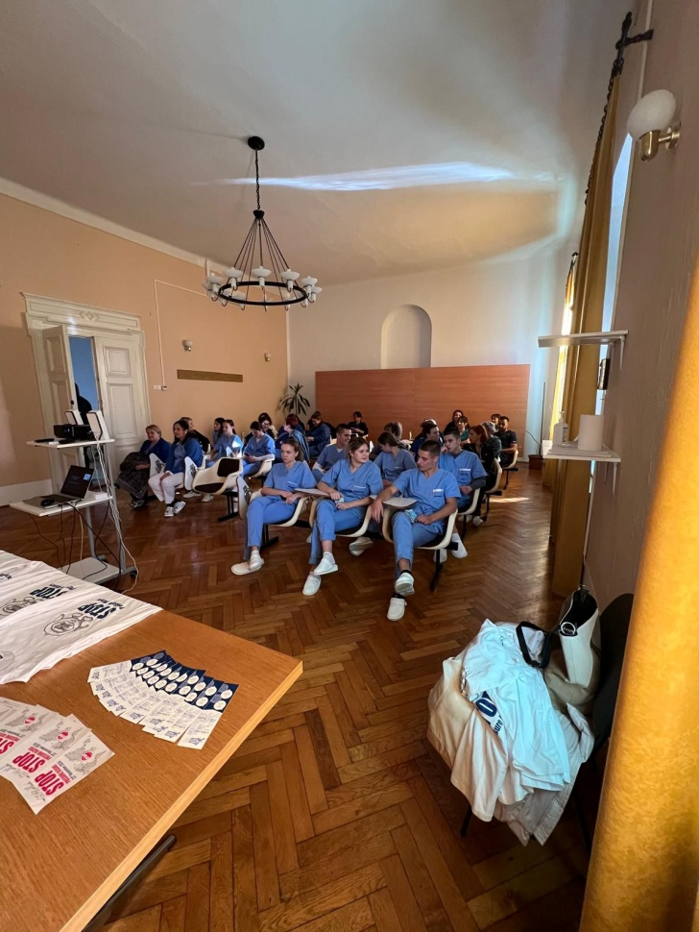
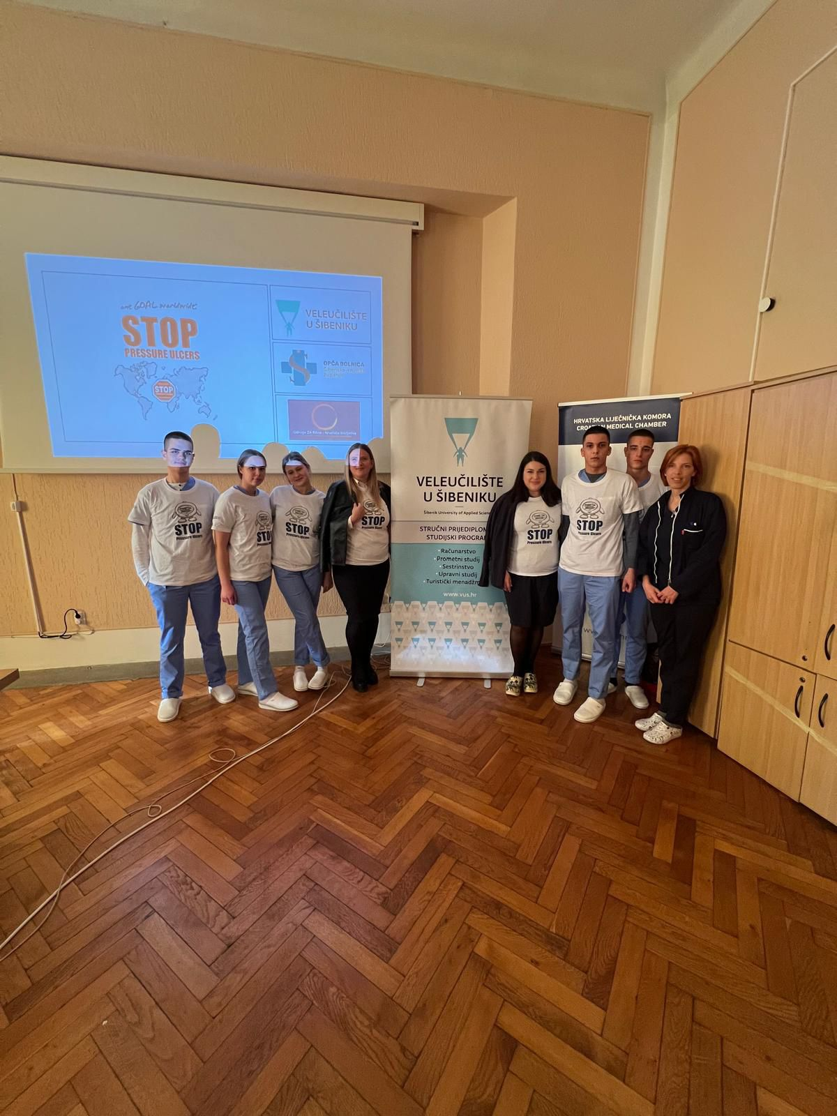
SVJETSKI DAN PREVENCIJE DEKUBITUSA
Učenici 3.B razreda sudjelovali su na edukaciji Podizanje svijesti i unaprjeđenje zdravstvene skrbi koje je proširilo njihovo znanje o dekubitusu.

Slide 23
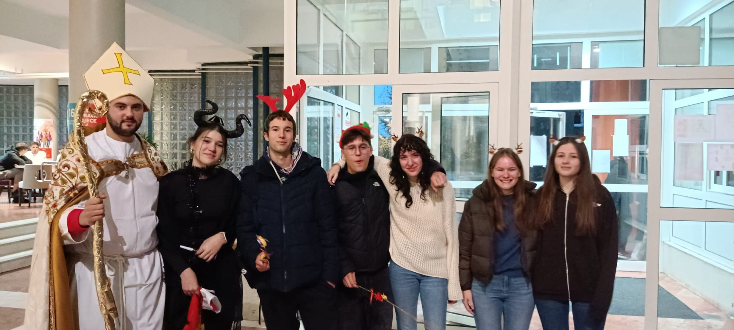
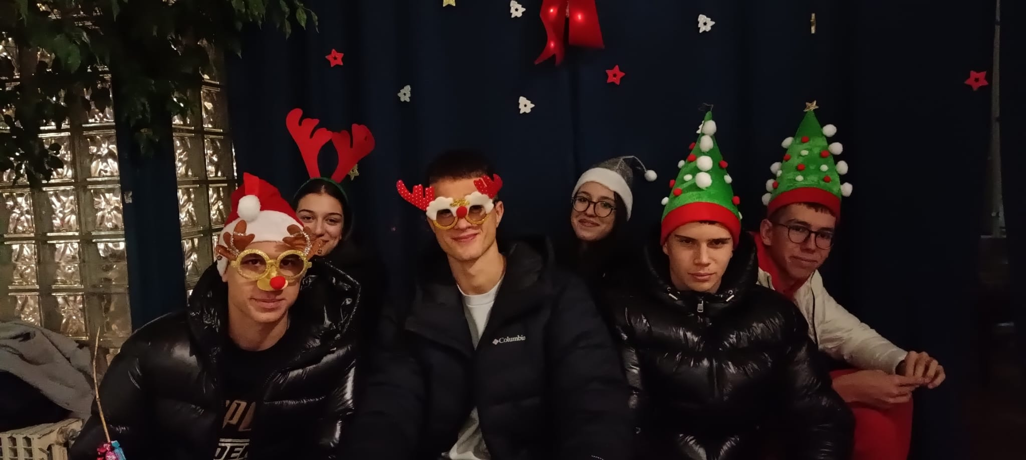
SV. NIKOLA
Dočekali smo Sv. Nikolu, a bio je i Krampus. Naravno, uz glazbu smo se malo počastili slatkim kolačima koje su pripremili naši maturanti.

Slide 24
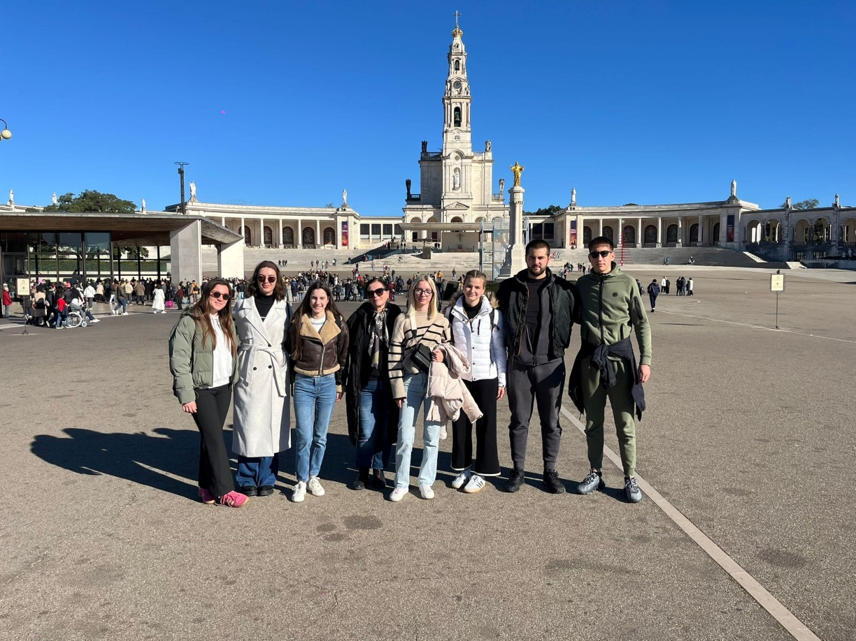
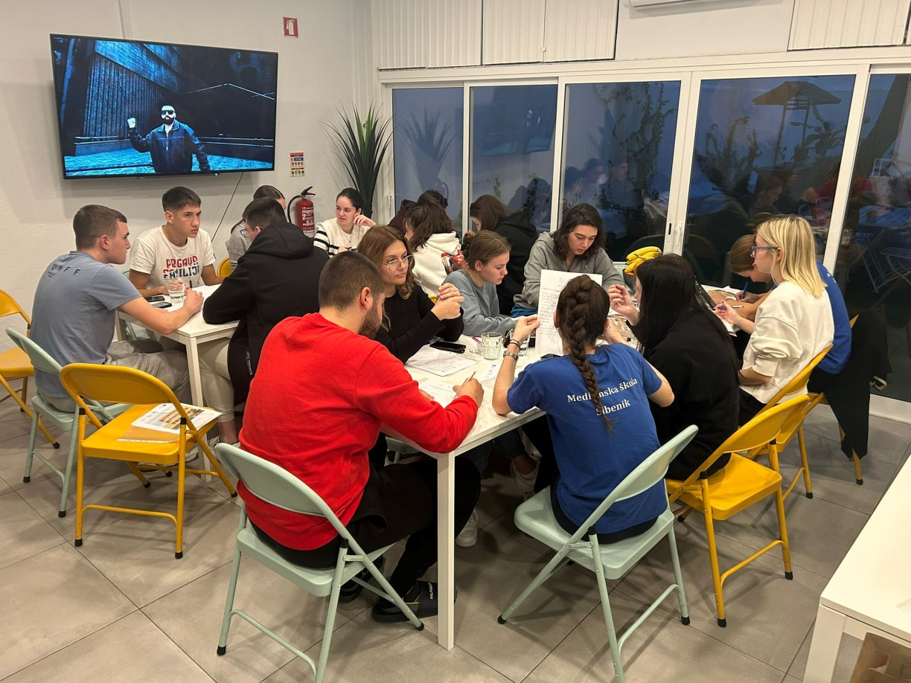
ERASMUS+ = VJEŠTINE ZA ZDRAVIJI SVIJET
16 učenika i 2 nastavnika krenuli su na četrnaestodnevnu mobilnost u Portugal, u grad Setubal.

Slide 25
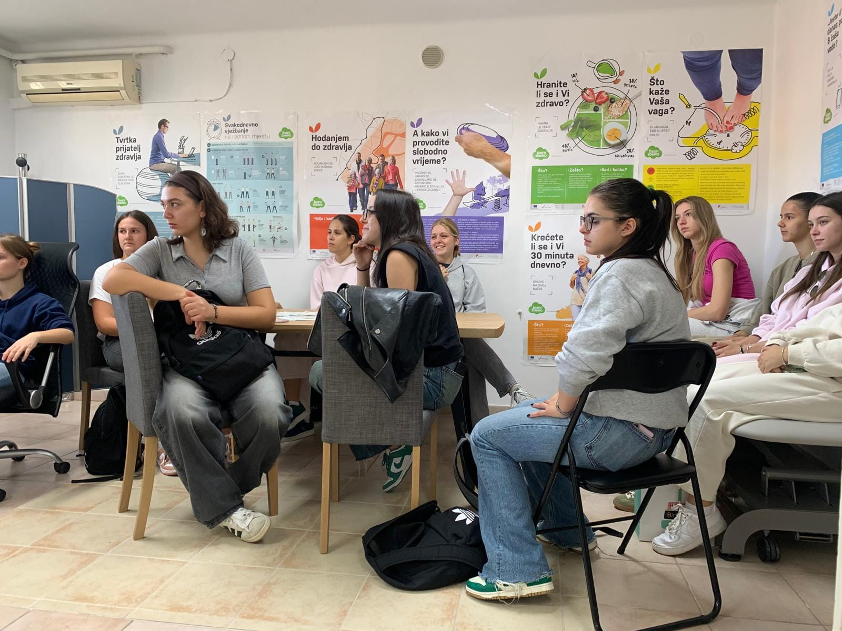
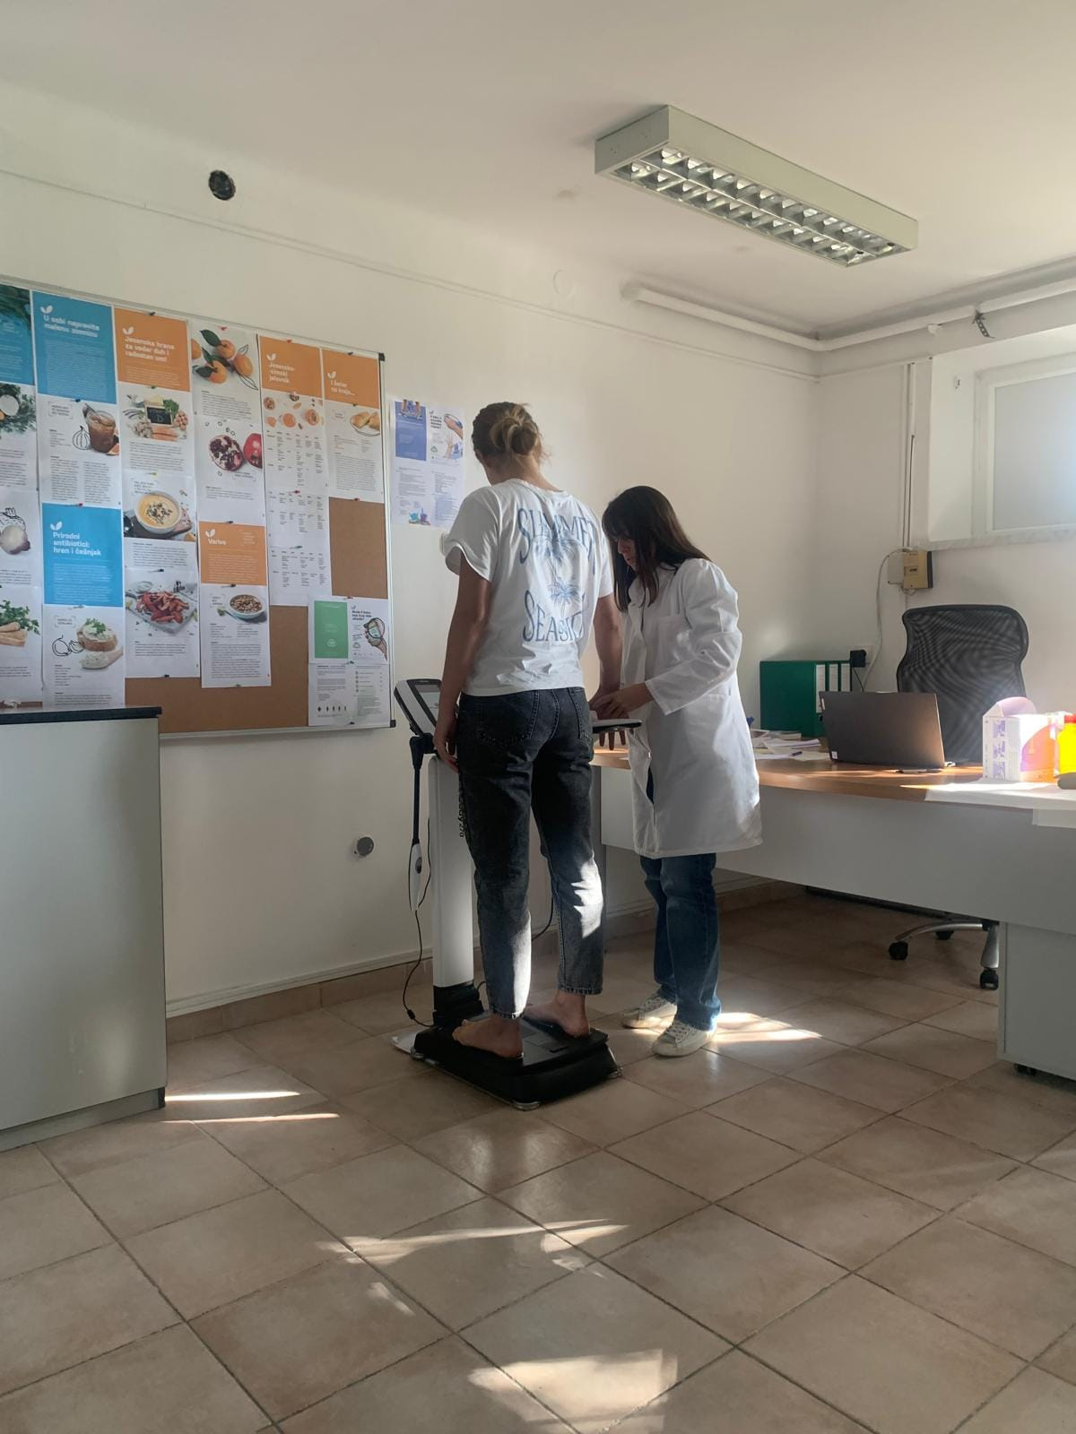
“IZMJERI SVOJE ZDRAVLJE”
Posjetili smo Savjetovalište za prevenciju prekomjerne tjelesne težine. Farmaceutski tehničari su dobili savjete o zdravim životnim navikama.

Slide 26
PROJEKT “SREDNJOVJEKOVNI ŠIBENIK I BASTIONI STARE GRADSKE JEZGRE”
Povodom obilježavanja međunarodnog priznanja Republike Hrvatske učenici 1. B, 2.B, i 2.C razreda proveli su projekt “Srednjovjekovni Šibenik i bastioni stare gradske jezgre“.

Slide 27
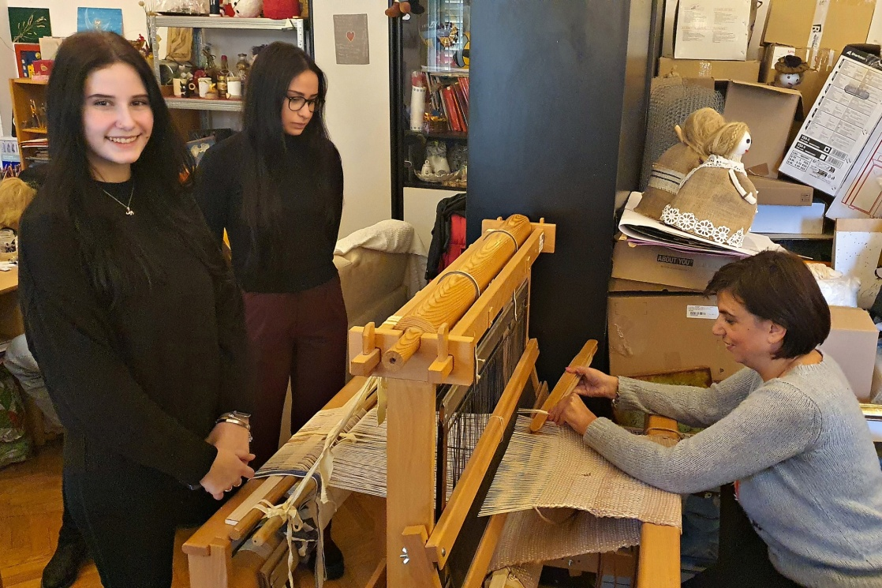
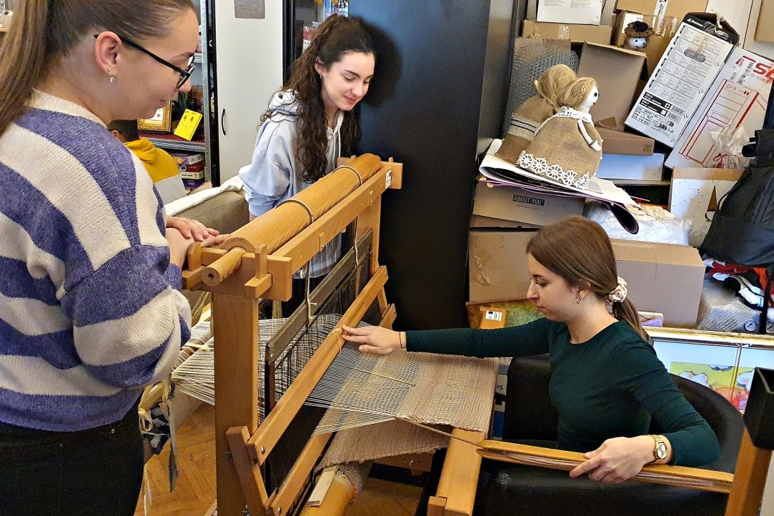
RADIONICA TKANJA
S Udrugom Kamenčići družili smo na radionici tkanja.

Slide 28
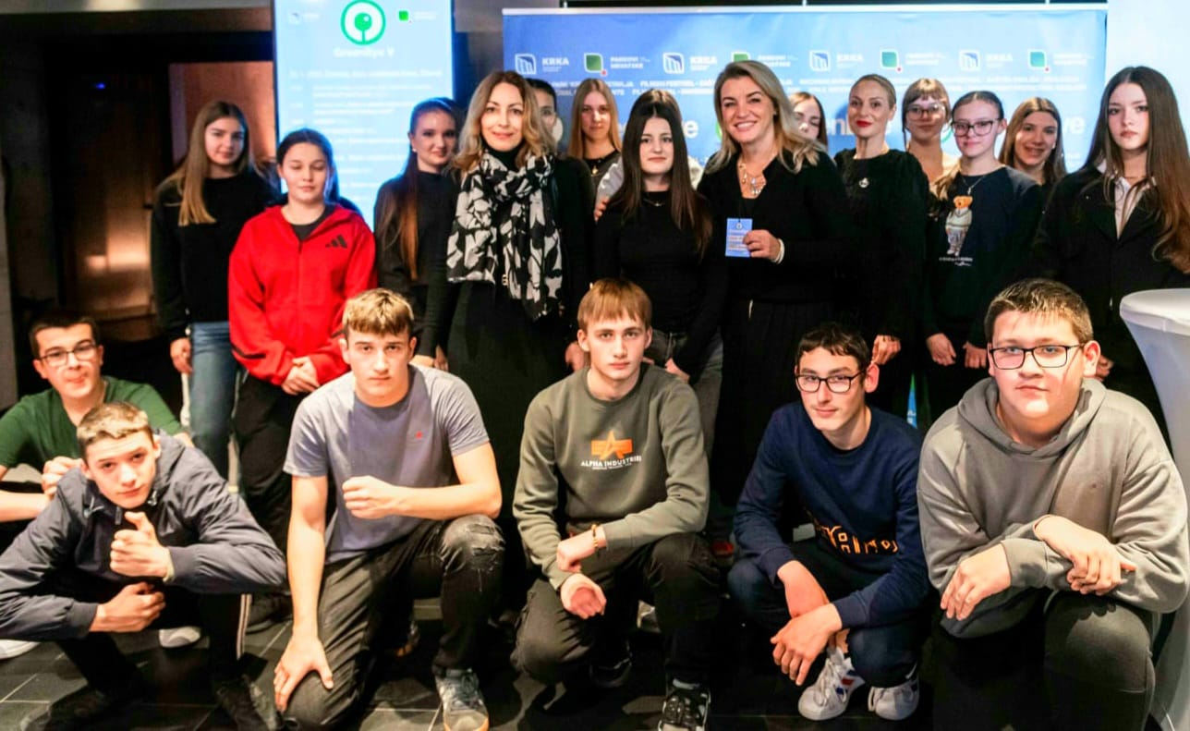
GREEN EYE FESTIVAL - NATURE IS WATCHING YOU
Učenici 1.A razreda sudjelovali su u programu Green Eye Festivala - Nature is Watching You i proslavi 40. rođendana NP Krka u Kući umjetnosti Arsen

Slide 29
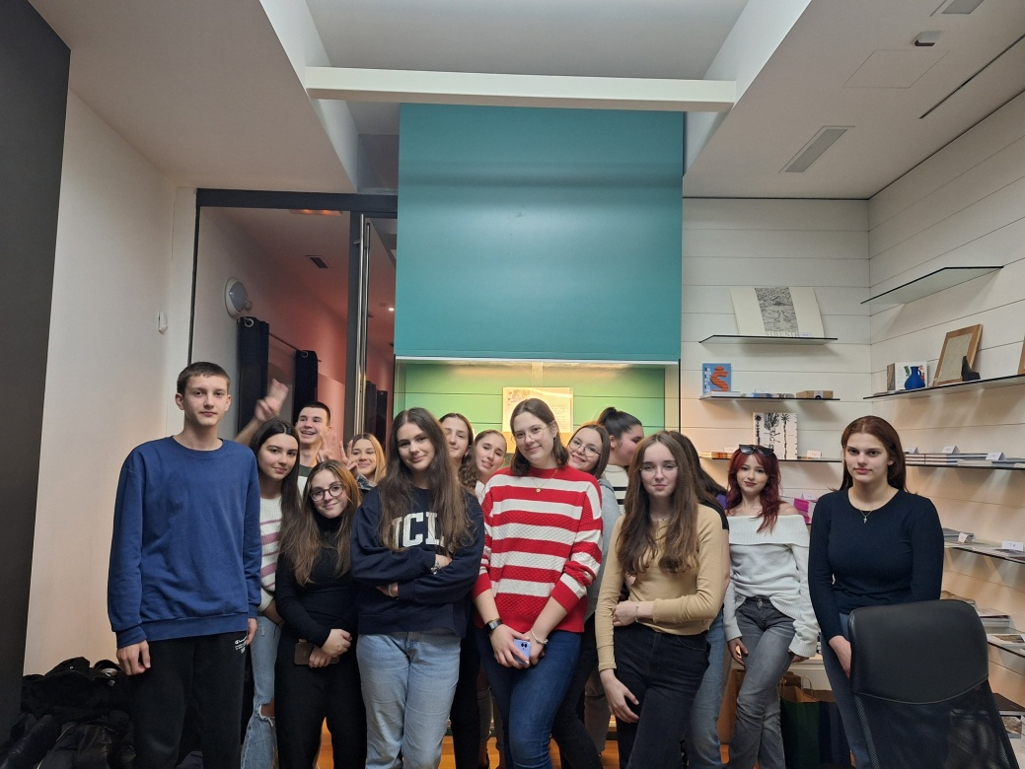
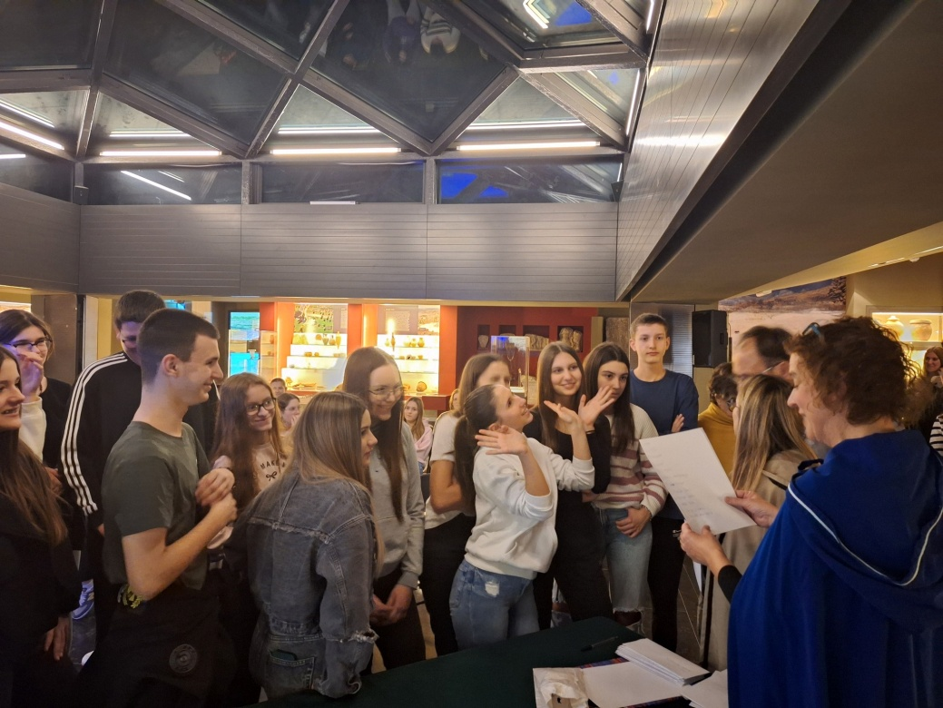
NOĆ MUZEJA
Učenici 1.A i 1.D razreda sudjelovali su, povodom manifestacije "Noć muzeja", u edukativnoj igri "Zagonetna noć u muzeju ... dođi i pobijedi".

Slide 30
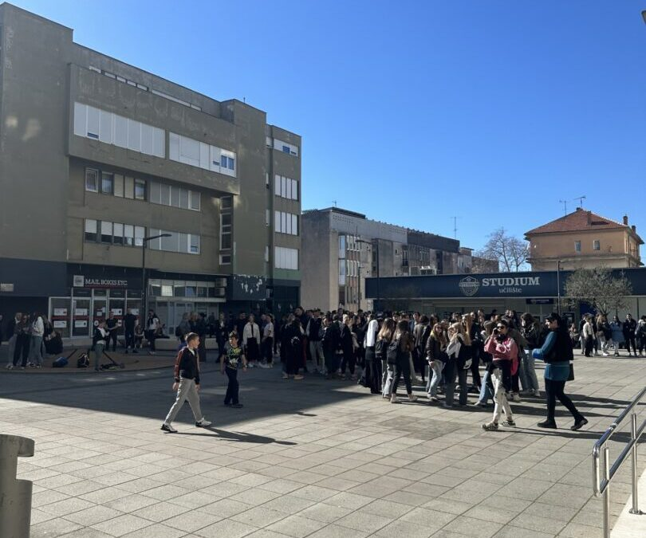
VJEŽBA EVAKUACIJE I SPAŠAVANJA U SLUČAJU POTRESA
6. veljače održana je vježba evakuacije i spašavanja u slučaju potresa. To je bila prilika za provjeru i povećanje učinkovitosti sustava za zaštitu i spašavanje.

Slide 31
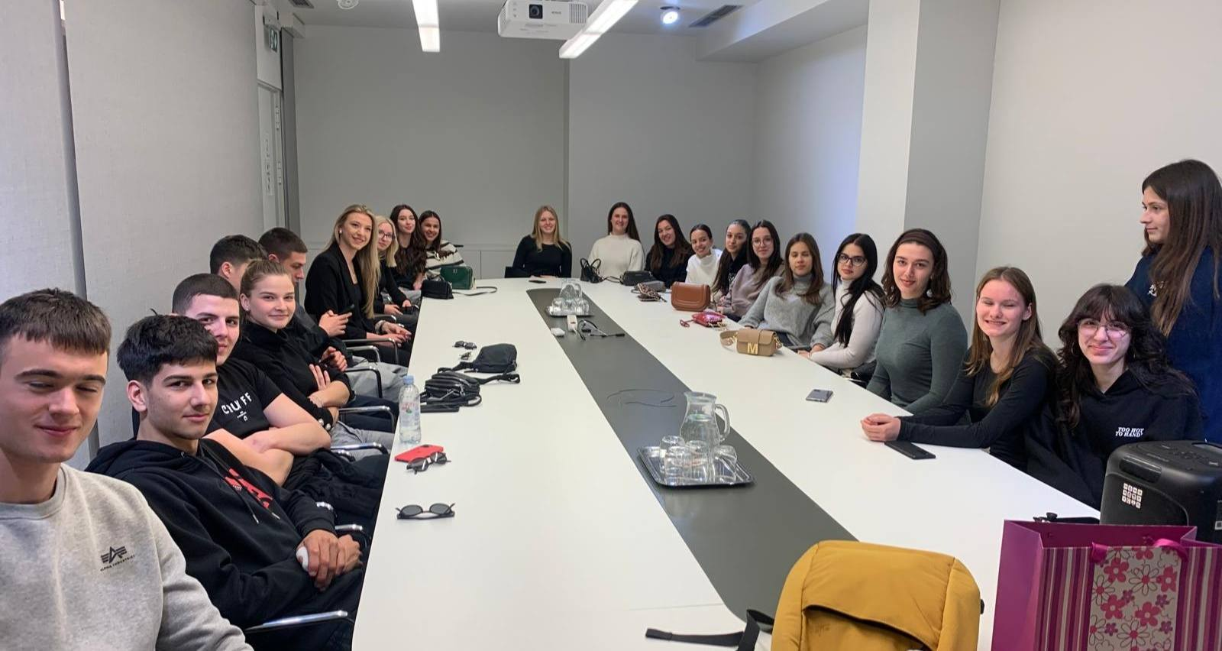
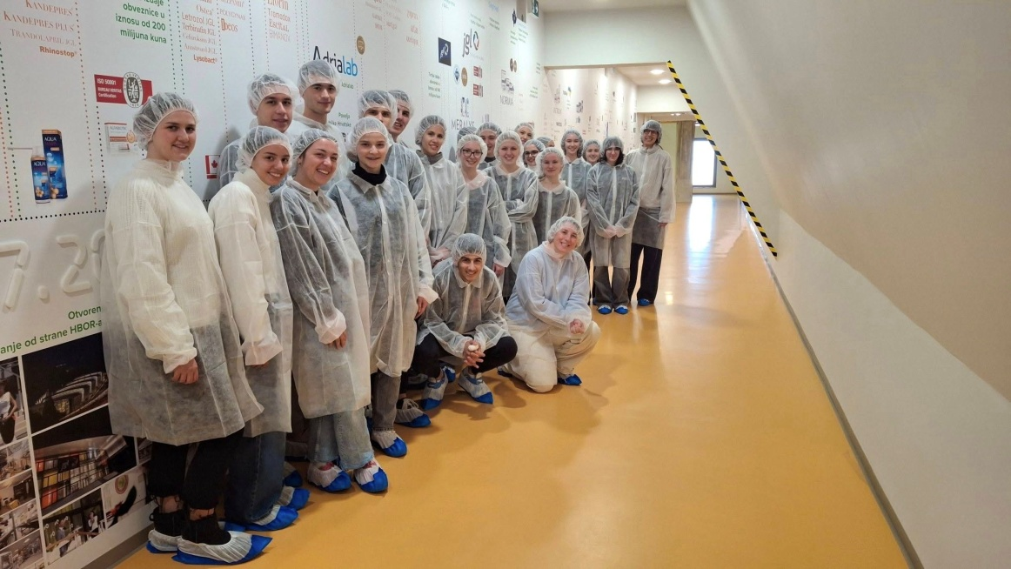
TVORNICA LIJEKOVA “JGL”
U sklopu predmeta Industrijska proizvodnja lijekova učenici 4.B posjetili su tvornicu lijekova „JGL“ u Rijeci.

Slide 32
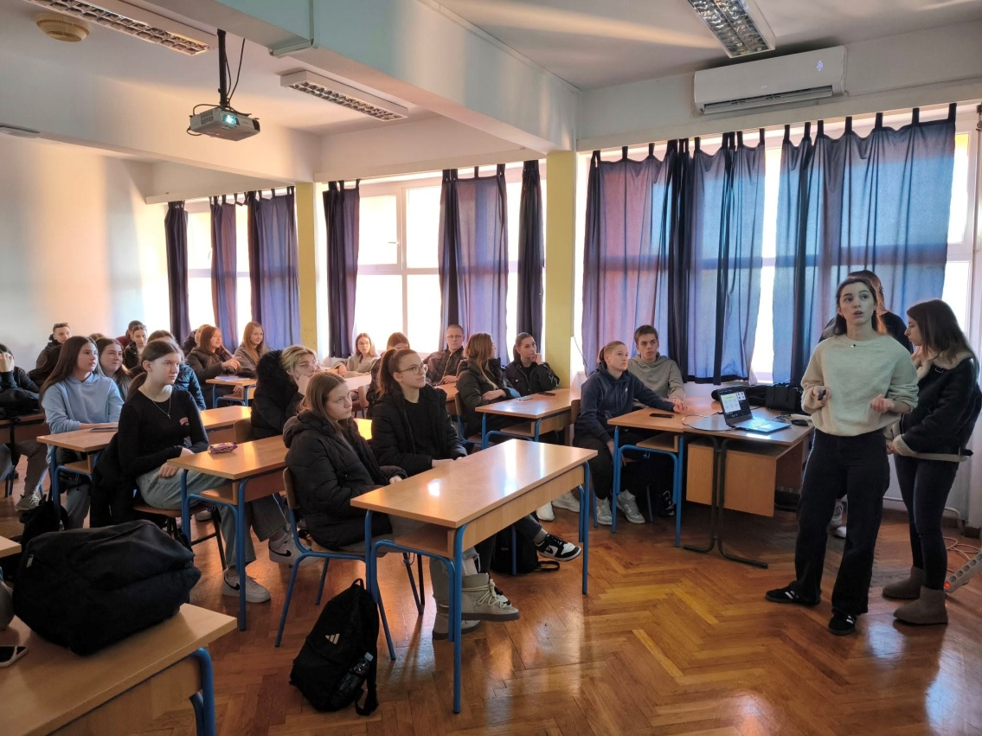
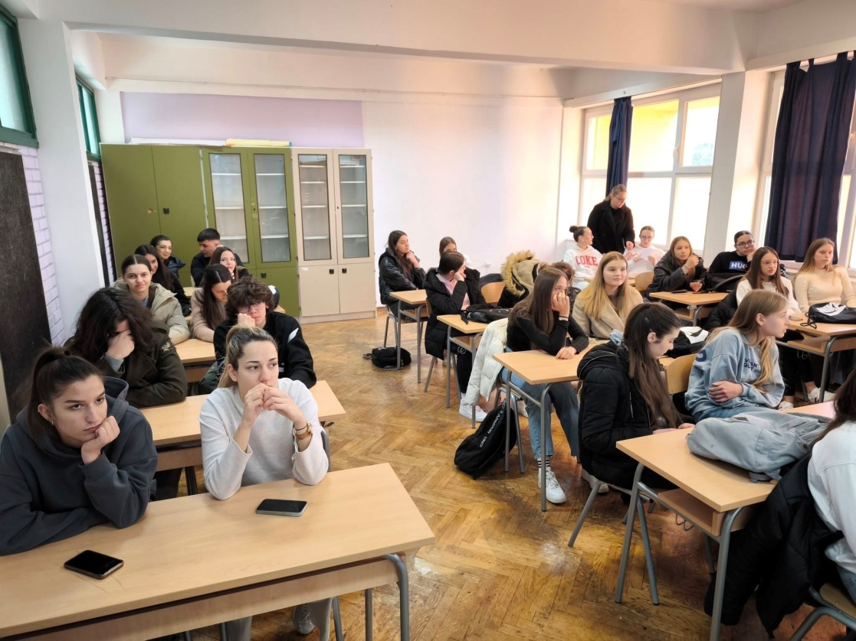
ŠKOLSKI PREVENTIVNI PROGRAM
U našoj školi redovito se provodi Školski preventivni program. Učenici 5.A razreda sa svojim predavanjima su aktivni sudionici ovog projekta.

Slide 33
MATURALNI PLES
21. veljače u hotelu Imperial u Vodicama održao se maturalni ples.

Slide 34
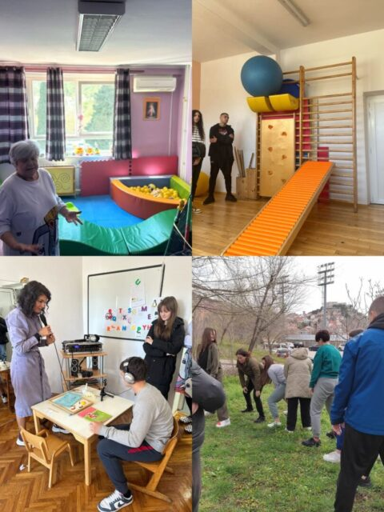
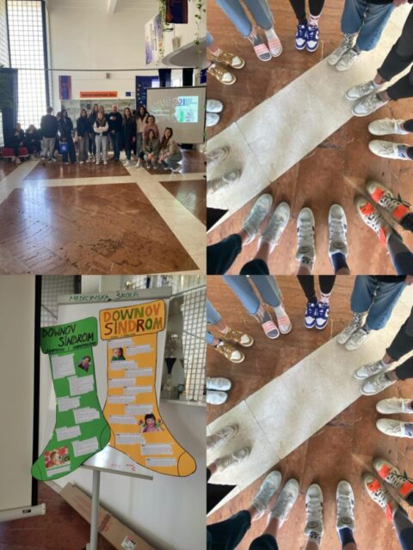
OBILJEŽAVANJE SVJETSKOG DANA OSOBA S DOWNOVIM SINDROMOM
Učenici trećih razreda nizom aktivnosti obilježili su Svjetski dan osoba s Downovim sindromom.

Slide 35
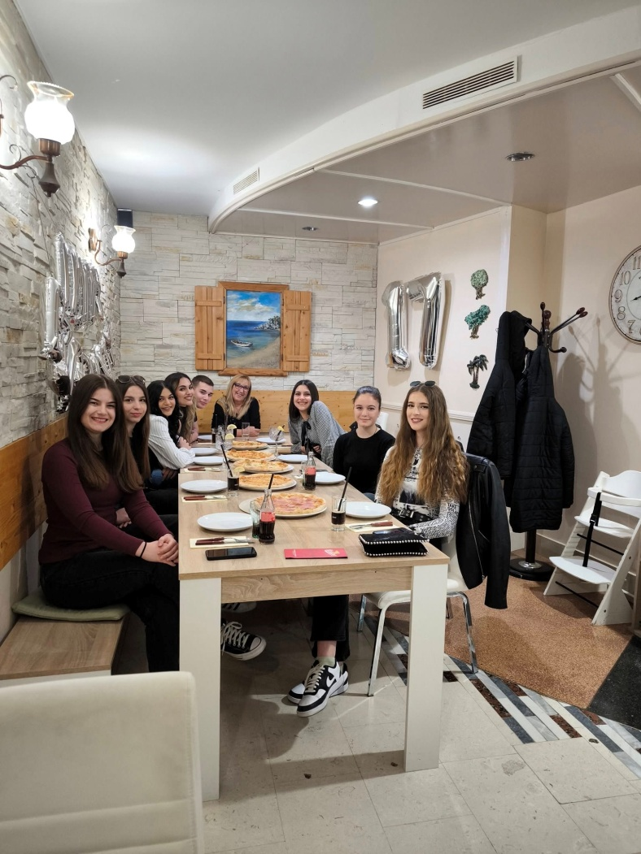
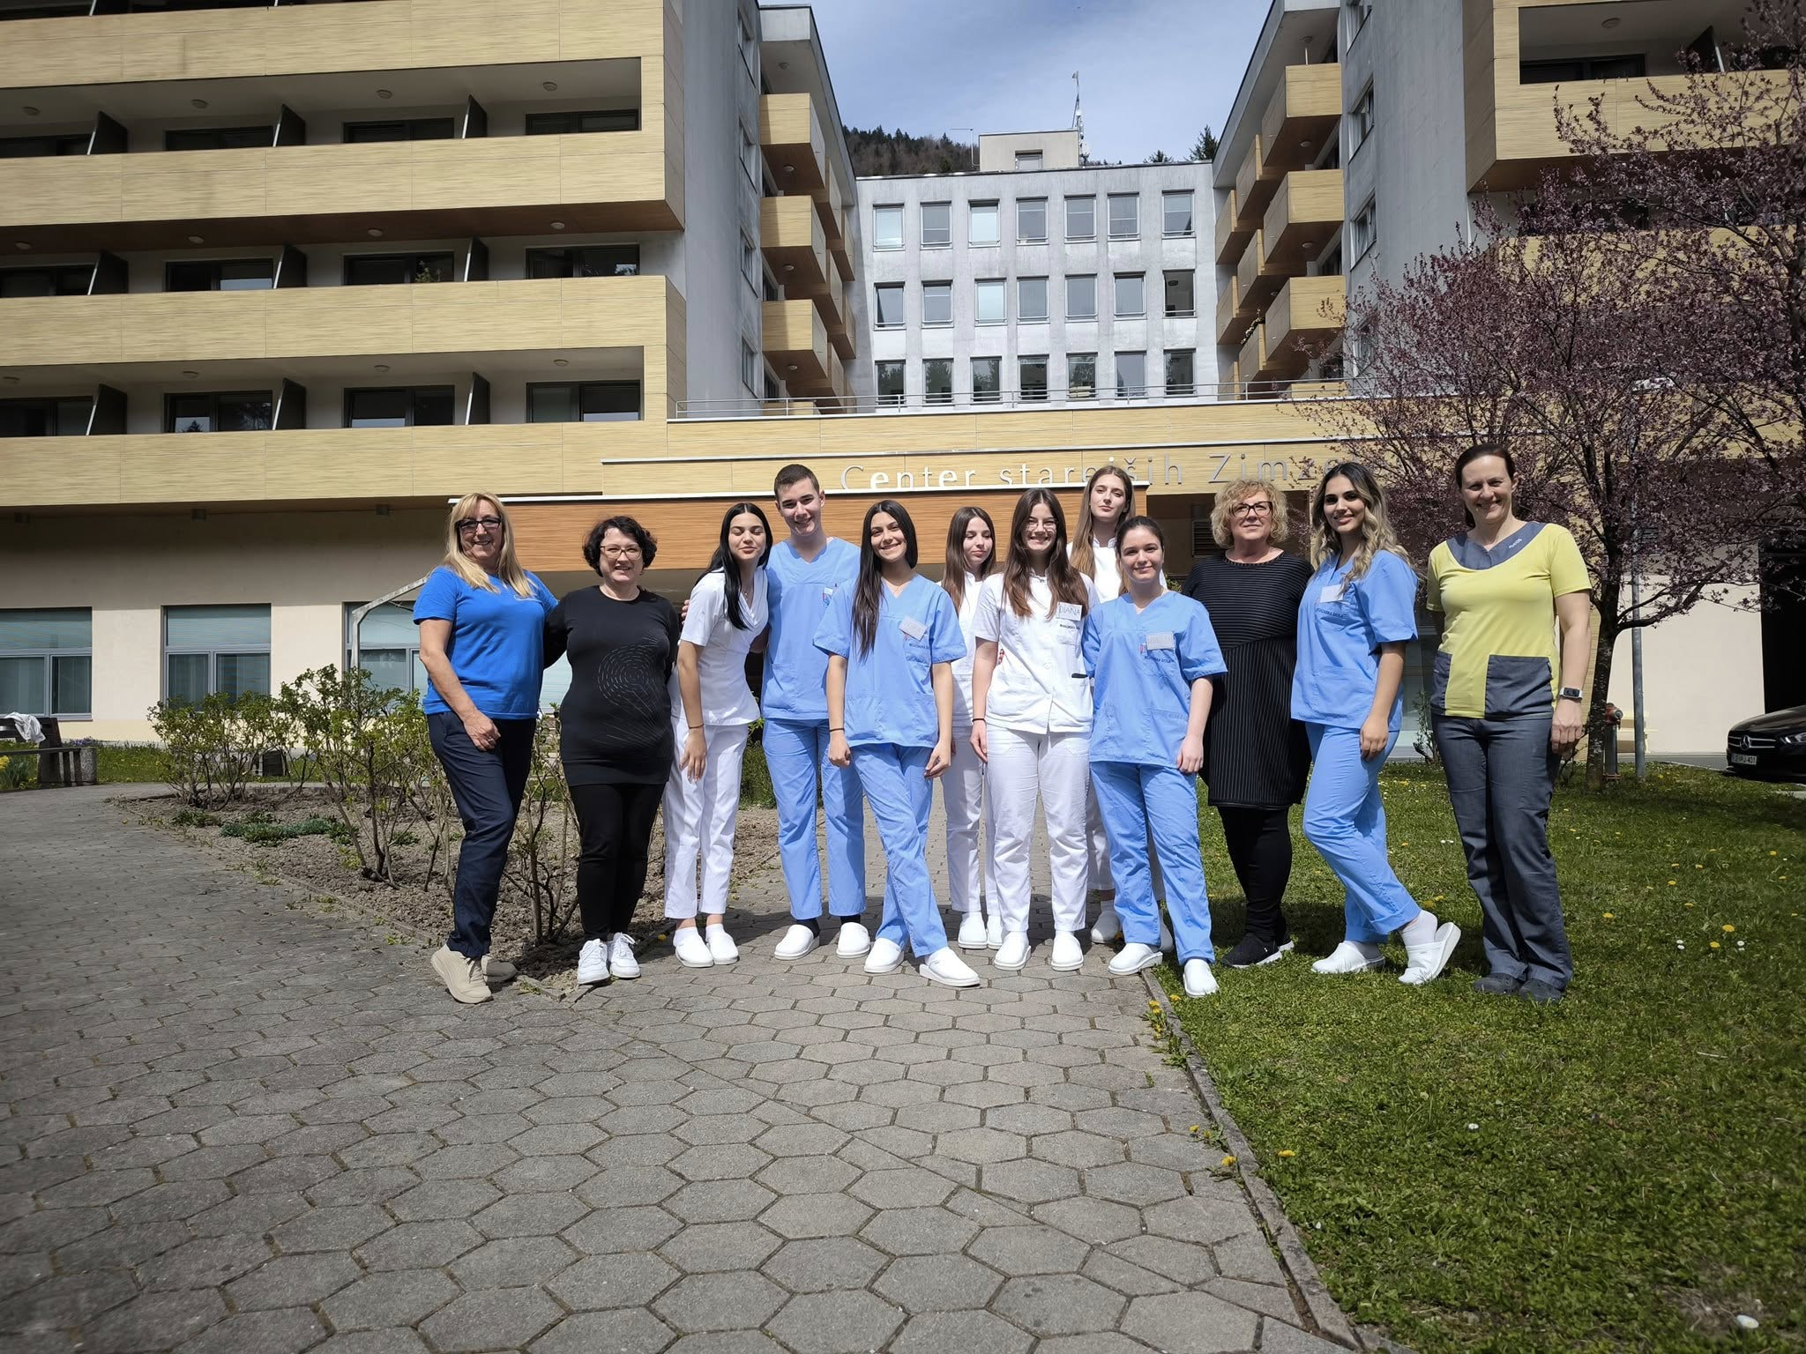
ERASMUS+ "VJEŠTINE ZA ZDRAVIJI SVIJET"
U sklopu Erasmus projekta učenici 3. razreda medicinska sestra-tehničar opće njege, te fizioterapeutki tehničar/ka, otputovali su u Sloveniju, u Terme Topolšica.

Slide 36
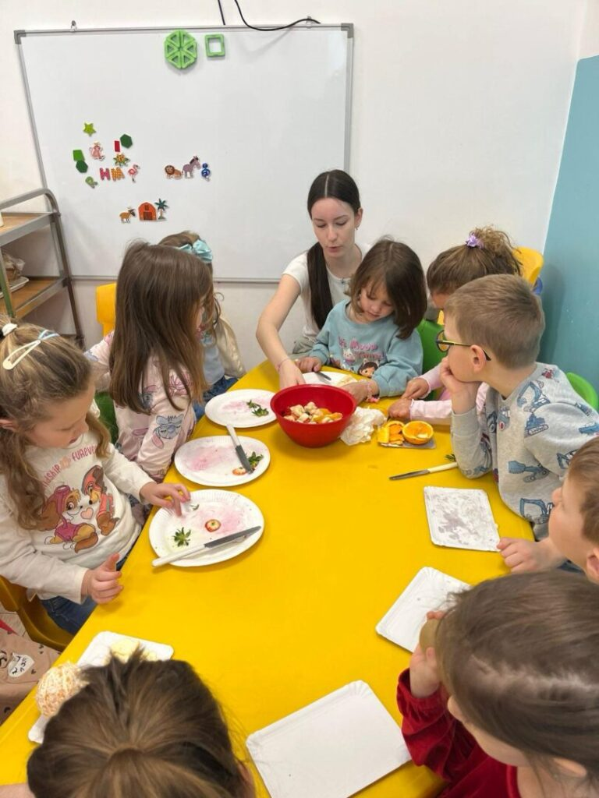
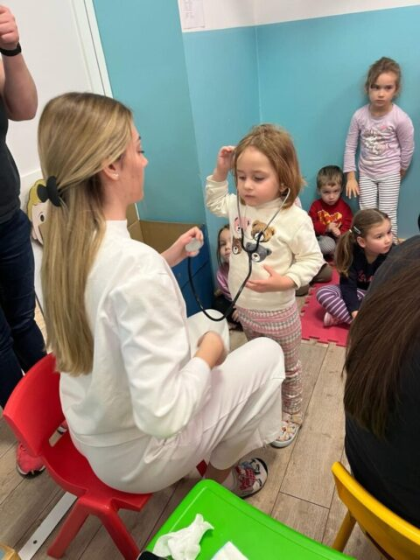
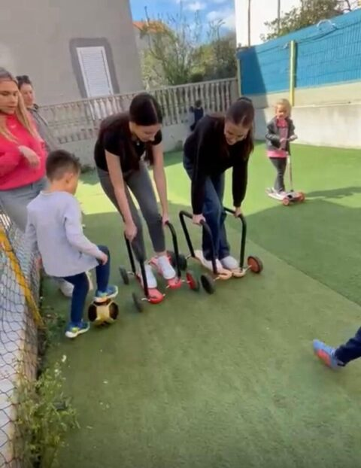
TJEDAN ZDRAVLJA
Učenici 3.A razreda obilježili su „Tjedan zdravlja“ u dječjem vrtiću „Osmijeh“.

Slide 37
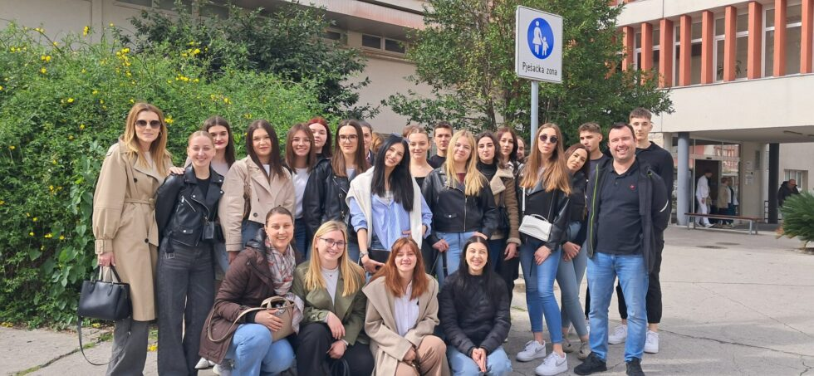
STRUČNI IZLET U SPLIT
Posjeta učenika 4.A razreda KBC-u Split i Zavodu za pomorsku medicinu omogućila im je stjecanje novih znanja i uvida u praktičnu primjenu medicinskih postupaka.

Slide 38
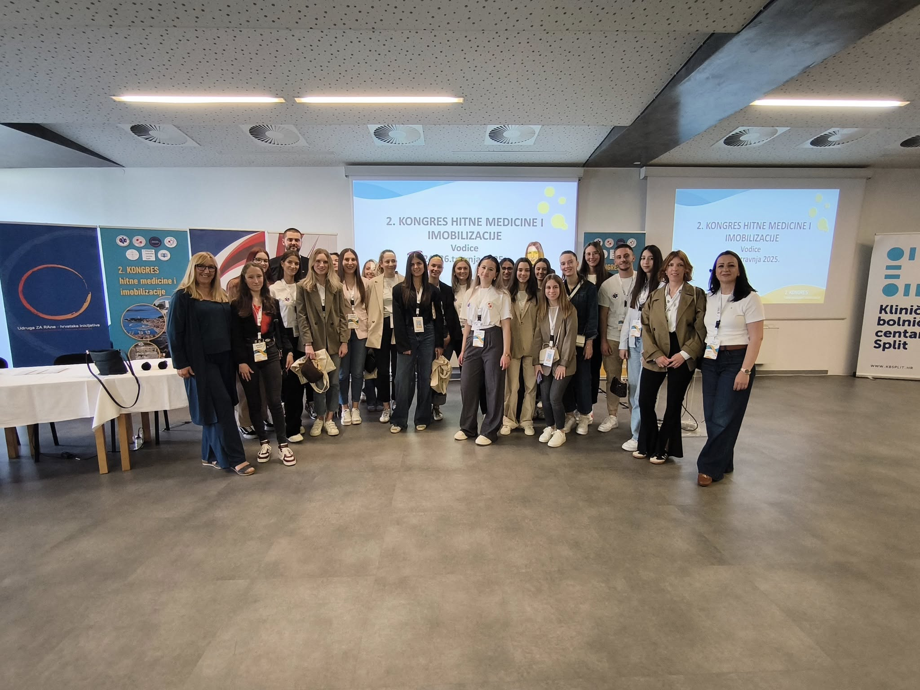
2. KONGRES HITNE MEDICINE I IMOBILIZACIJE
Učenici 5.A razreda, s nastavnicima na 2. Kongresu hitne medicine i imobilizacije.

Slide 39
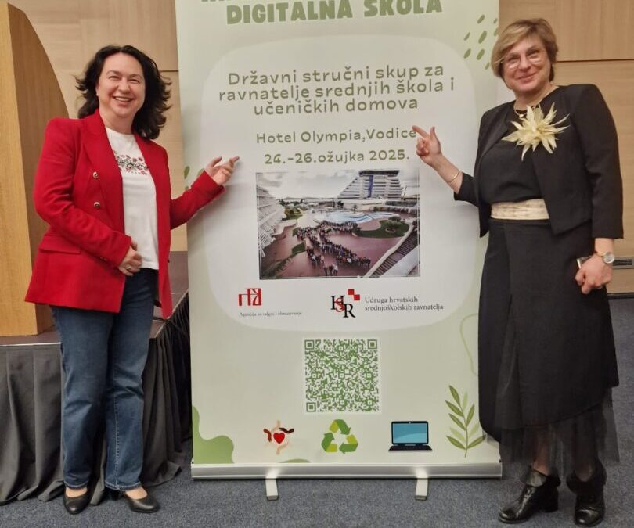
Predstavljanje ERASMUS+ projekta na državnom skupu u Vodicama
Stečena znanja i iskustva s Erasmus+ projekta: Iskustva učenja poboljšana umjetnom inteligencijom – budućnost obrazovanja, ravnateljica je predstavila na državnom skupu ravnatelja u Vodicama.

Slide 40
DRŽAVNO NATJECANJE IZ KOŠARKE 3X3 ZA DJEVOJKE
Naše učenice osvojile su 4. mjesto na državnom natjecanju.

Slide 41
AMRA SELIMOVIĆ - DRŽAVNA PRVAKINJA IZ LATINSKOGA JEZIKA
Na državnom Natjecanju iz latinskoga jezika Amra Selimović (2.C) osvojila je 1. mjesto. Ana Pentek (2.C) je osvojila 6. mjesto. Laura Tošić (2.B) zauzela je 7., a Tina Ljevaković (2.C) 8. mjesto.

Slide 42
PORTUGAL U NAŠOJ ŠKOLI
Obilježili smo Dan slobode Portugala. Učenici koji su ove godine sudjelovali u ERASMUS+ mobilnosti u Portugalu osim stručnih stečenih znanja pokazali su nam i dio Portugalske kulture i gastronomije.

Slide 43
ŠKOLSKI PROJEKT: “EKG”
Na međunarodnoj konferenciji (ITSE) predstavili smo školski projekt EKG na kojem su učenici 2.C, 4.C i 5.A razreda uspješno radili od 6.1- 12.4.2025.

Slide 44
OBILJEŽAVANJE DANA PLANETA ZEMLJE
Povodom obilježavanja Dana planeta Zemlje učenici 1.C i 1.A razreda u holu škole prezentirali su školski projekt iz fizike, matematike i geografije pod nazivom “Gdje smo mi u svemiru?”.

Slide 45
NACIONALNI DAN HITNE MEDICINSKE POMOĆI
U holu naše škole, pokaznom vježbom 4.A razreda obilježili smo Nacionalni dan hitne medicinske pomoći.

Slide 46
SVJETSKI DAN PASA VODIČA
Učenici 4.A razreda obilježili su Svjetski dan pasa vodiča. Tim povodom u našoj školi smo ugostili Mateu Videk, radnog terapeuta i vodiča terapijskog psa, kraljevske pudle Dore te Renata Morića u pratnji svog psa vodiča, labradora Parisa.

